Slide 1

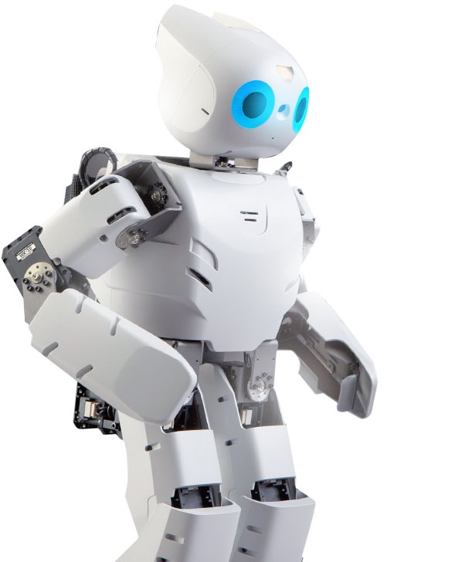

松鼠AI|智适应教学系统介绍

Slide 2


智适应学习特点
个性化学习
高效率提分
01
02
精准定位
教无定法
04
03

Slide 3
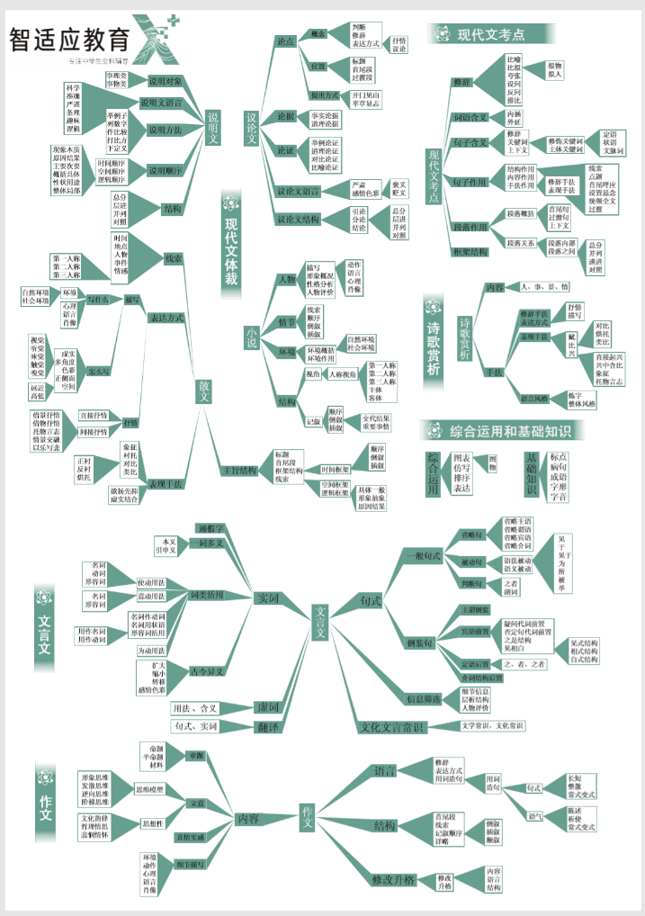
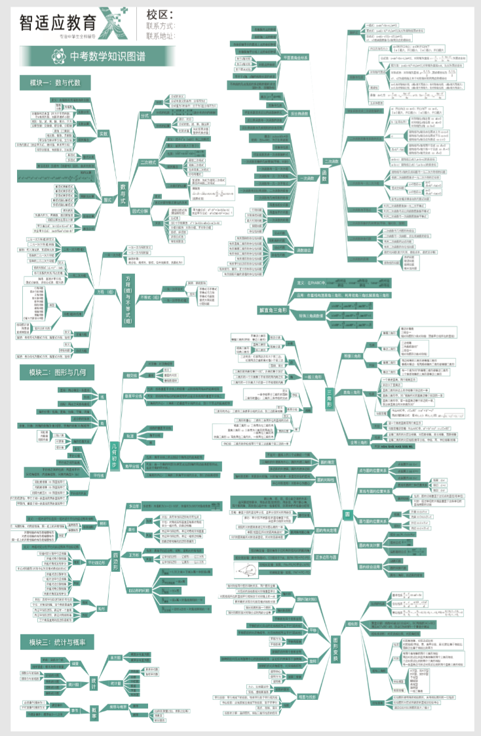
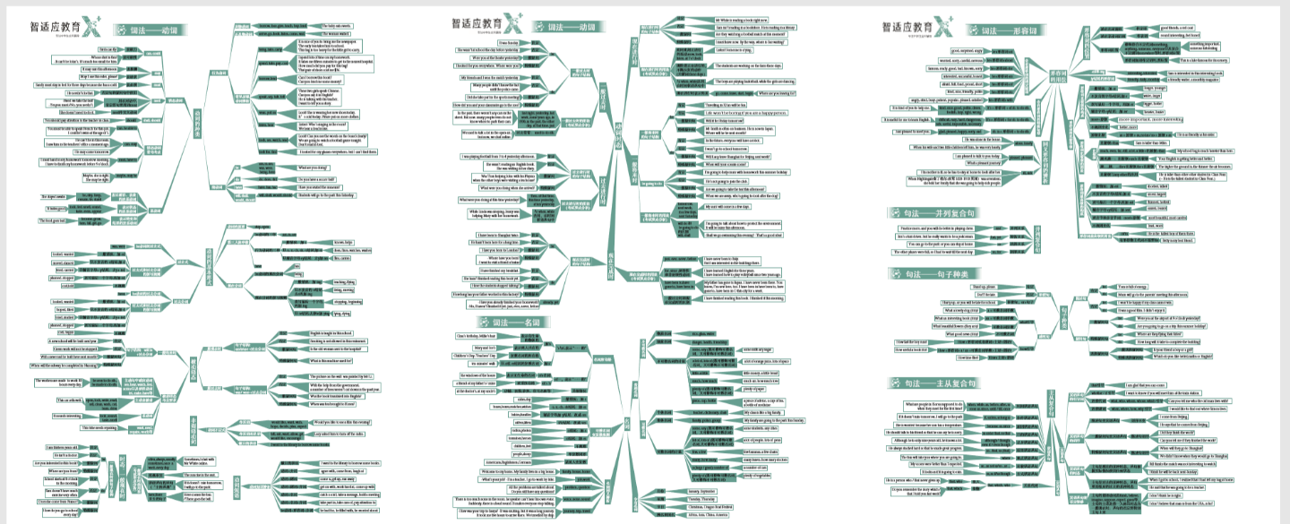
知识图谱

Slide 4
知识点拆分对比：有理数——极课知识点
正有理数的乘方
认识数轴
有理数的减法法则
定义识别正数和负数
有理数的乘法
利用有理数的减法比较大小
科学记数法与有效数字
有理数的概念
除以一个数相当于乘以一个数的倒数
偶次方为非负数
计算器-基础知识
计算器-有理数
求一个非负数的绝对值
科学计数法-原数
求一个负数的绝对值
有理数的加减混合运算添括号
有理数除法加括号
科学记数法记大数的表示原则
有理数的加法法则
相反数的识别
科学记数法记小数的表示原则
有理数的加减混合运算的运算法则
尾数特征
有效数字近似数
数学常识
有数字表示事件

Slide 5
知识点拆分对比：有理数——学霸君知识点
正有理数的乘方
正有理数的乘方
有理数的减法法则
非负数的性质：绝对值
有理数的减法
有理数的乘法
有理数的乘法
科学记数法与有效数字
科学记数法与有效数字
正数和负数
正数和负数
有理数的概念
有理数的加减混合运算
非负数的性质—偶次方
整数的除法运算
有理数的除法
科学计数法-原数
科学计数法-原数
科学记数法记大数的表示原则
数轴
科学记数法记大数的表示原则
数轴
含绝对值的计算
绝对值
有理数的加法法则
有理数的加法
科学记数法记小数的表示原则
相反数的识别
科学记数法记小数的表示原则
相反数
有效数字近似数
有效数字近似数
直接比较大小
有理数的大小比较
有理数的混合运算

Slide 6
知识点拆分对比：有理数——高木知识点
正数和负数表示相反意义的量
认识数轴
绝对值的非负性
有理数的减法法则
定义识别正数和负数
数轴的画法
绝对值的非负数的应用
利用有理数的减法解决实际问题
正数和负数的实际应用
已知数轴上的点读数
利用绝对值的非负性求最值
已知某个数画数轴上的点
相反数性质的应用
利用有理数的减法比较大小
数轴上的点与有理数的关系
求数轴上两点之间的距离
有理数的概念
相反数的求法
“0”在绝对值中的地位
数轴上距离问题
求一个非负数的绝对值
求一个负数的绝对值
已知绝对值，求一个数
有理数的加法的技巧
相关数的识别
含绝对值的计算
有理数的加法法则
相反数的识别
有理数的分类
利用绝对值的意义化简绝对值
负数的倒数的认识
相反数的几何意义
负数的倒数的应用
多重符号的化简
分数和小数的区别和联系
找最大数和最小数(-1,0,1)
对0的理解
利用有理数的加法解决实际问题
数的集合
绝对值在实际生活中的作用
直接比较大小
两个负数比较，绝对值大的数小
利用数轴比较大小

Slide 7
知识点拆分对比：有理数——乂学知识点
关联线
减去一个数等于加上这个数的相反数
正数和负数表示相反意义的量
认识数轴
﹣a的相反数
绝对值的非负性
负数小于它的绝对值
减去一个数等于加上这个数的相反数
有理数乘法的交换律
正有理数的乘方
正数和负数表示相反意义的量
认识数轴
﹣a的相反数
绝对值的非负性
负数小于它的绝对值
有理数乘法的交换律
正有理数的乘方
正有理数的乘方
负有理数的乘方
非负数的相反数
负有理数的乘方
非负数的相反数
绝对值的非负数的应用
数轴的画法
绝对值的非负数的应用
有理数乘法的结合律
定义识别正数和负数
数轴的画法
有理数乘法的结合律
定义识别正数和负数
有理数的减法法则
同号相加
有理数的减法法则
同号相加
有理数乘方的书写规范
负数的相反数
有理数乘方的书写规范
负数的相反数
利用绝对值的非负性求最值
已知数轴上的点读数
利用绝对值的非负性求最值
已知数轴上的点读数
有理数的乘法
正数和负数的实际应用
有理数的乘法
正数和负数的实际应用
利用有理数的减法解决实际问题
异号两数相加
利用有理数的减法解决实际问题
异号两数相加
有理数的偶次乘方
0的相反数
有理数的偶次乘方
0的相反数
一个数小于等于这个数的绝对值
已知某个数画数轴上的点
一个数小于等于这个数的绝对值
几个数相乘，能约分的先乘
0与正数，负数的关系
已知某个数画数轴上的点
有理数的减法的技巧
几个数相乘，能约分的先乘
0与正数，负数的关系
有理数的减法的技巧
有理数的奇次乘方
整数的加法运算
有理数的奇次乘方
相反数性质的应用
整数的加法运算
相反数性质的应用
两个绝对值的和为0
两个绝对值的和为0
a的平方与b的平方的和为0.则a和b都是0
数轴上的点与有理数的关系
多个数相乘，其中两个数互为倒数
a的平方与b的平方的和为0.则a和b都是0
比某负数大的负整数有几个
数轴上的点与有理数的关系
利用有理数的减法比较大小
多个数相乘，其中两个数互为倒数
比某负数大的负整数有几个
分数的加法运算
利用有理数的减法比较大小
a=-b,a的相反数是b
分数的加法运算
a=-b,a的相反数是b
a的绝对值与b的绝对值的互为相反数
a的绝对值与b的绝对值的互为相反数
a的绝对值与b的平方的和为0.则a和b都是0
A点表示一个数，B点表示一个数，AB的距离
a的绝对值与b的平方的和为0.则a和b都是0
A点表示一个数，B点表示一个数，AB的距离
科学记数法与有效数字
比某正数小的正整数有几个
求数轴上两点之间的距离
科学记数法与有效数字
比某正数小的正整数有几个
a的相反数是-b,b=a
求数轴上两点之间的距离
a的相反数是-b,b=a
负数减一个数的绝对值不可能是正数
负数减一个数的绝对值不可能是正数
一个数同0相加仍得这个数
一个数同0相加仍得这个数
a的平方加正数的和大于0
A点表示一个数，B点表示一个数，AB中点
a的平方加正数的和大于0
A点表示一个数，B点表示一个数，AB中点
两个正数相除
﹣a-b相反数
两个正数相除
正数和负数
﹣a-b相反数
正数和负数
整数的减法
一个数大于0 ，绝对值等于本身
整数的减法
一个数大于0 ，绝对值等于本身
a的平方与b的平方的积大于等于0
互为相反数的相加
a的平方与b的平方的积大于等于0
A点表示一个数，向右平移m个单位表示的数
互为相反数的相加
A点表示一个数，向右平移m个单位表示的数
除以一个数相当于乘以一个数的倒数
b-a的相反数
除以一个数相当于乘以一个数的倒数
b-a的相反数
a的平方与b的绝对值的积大于等于0
有理数的概念
分数的减法
a的平方与b的绝对值的积大于等于0
有理数的概念
一个数等于0，绝对值是0
分数的减法
一个数等于0，绝对值是0
同号的先加
A点表示一个数，向左平移m个单位表示的数
同号的先加
A点表示一个数，向左平移m个单位表示的数
a-b相反数
a-b相反数
两个负数相除
一个数小于0，绝对值是它的相反数
两个负数相除
一个数小于0，绝对值是它的相反数
偶次方为非负数
最小的正整数是1
偶次方为非负数
最小的正整数是1
整数加减混合运算
同分母的先加
整数加减混合运算
A点表示一个数,与点A相距m个单位表示的数
同分母的先加
A点表示一个数,与点A相距m个单位表示的数
a+b相反数
a+b相反数
a的偶次方与b的绝对值互为相反数.则a和b都是0
一个正数除以一个负数
a的偶次方与b的绝对值互为相反数.则a和b都是0
数轴上两点间的距离为绝对值(a-b)
一个正数除以一个负数
最大的负整数是-1
数轴上两点间的距离为绝对值(a-b)
分数加减混合运算
最大的负整数是-1
相反数的求法
分数加减混合运算
长度为m的木棒最多能覆盖几个整数点
相反数的求法
长度为m的木棒最多能覆盖几个整数点
有理数混合运算的运算顺序
计算器-基础知识
有理数混合运算的运算顺序
计算器-基础知识
整数的除法运算
“0”在绝对值中的地位
整数的除法运算
最小的非负有理数是0
“0”在绝对值中的地位
最小的非负有理数是0
关注加减混合运算的数的特征
到原点距离为a的数的表示
关注加减混合运算的数的特征
到原点距离为a的数的表示
有理数混合运算的运算法则
长度为m的木棒最少能覆盖几个整数点
有理数混合运算的运算法则
长度为m的木棒最少能覆盖几个整数点
数轴上a在b的左边，绝对值(a-b)=b-a
数轴上a在b的左边，绝对值(a-b)=b-a
计算器-有理数
计算器-有理数
分数的除法运算
分数的除法运算
有理数混合运算的运算律
最大的非正有理数是0
关注加减混合运算的符号特征
有理数混合运算的运算律
最大的非正有理数是0
求一个非负数的绝对值
关注加减混合运算的符号特征
求一个非负数的绝对值
数轴上a在b的右边，绝对值(a-b)=a-b
数轴上距离问题
数轴上a在b的右边，绝对值(a-b)=a-b
数轴上距离问题
科学计数法-原数
能凑整数的先加
科学计数法-原数
能凑整数的先加
巧算与数字拆分
求一个负数的绝对值
巧算与数字拆分
有理数按照正、负数和0分类
求一个负数的绝对值
关注加减混合运算的运算顺序
有理数按照正、负数和0分类
数轴上a,b都在正半轴，绝对值(a+b)=a+b
关注加减混合运算的运算顺序
数轴线段上的整点个数问题
数轴上a,b都在正半轴，绝对值(a+b)=a+b
数轴线段上的整点个数问题
有理数除法去括号
有理数除法去括号
混合运算的符号处理
有理数的加法的技巧
混合运算的符号处理
已知绝对值，求一个数
有理数的加法的技巧
有理数按照整数和分数分类
已知绝对值，求一个数
有理数的加减混合运算添括号
有理数按照整数和分数分类
数轴上a,b都在负半轴，绝对值(a+b)=-(a+b)
有理数的加减混合运算添括号
数轴上a,b都在负半轴，绝对值(a+b)=-(a+b)
科学记数法记大数的表示原则
数轴
科学记数法记大数的表示原则
数轴
有理数除法加括号
含绝对值的计算
有理数除法加括号
含绝对值的计算
有理数的加法法则
绝对值a>绝对值b，绝对值(a+b)=(a+b)
有理数的加法法则
相关数的识别
绝对值a>绝对值b，绝对值(a+b)=(a+b)
相关数的识别
有理数的加减混合运算去括号
有理数的加减混合运算去括号
科学记数法记小数的表示原则
相反数的识别
整数乘除混合运算
科学记数法记小数的表示原则
相反数的识别
绝对值等于本身的数
整数乘除混合运算
绝对值等于本身的数
加法的交换律
加法的交换律
多位小数保留有效数字
去绝对值的方法
多位小数保留有效数字
有理数的分类
去绝对值的方法
有理数的分类
有理数的加减混合运算的运算法则
利用绝对值的意义化简绝对值
有理数的加减混合运算的运算法则
a和a的相反数之间的整数
利用绝对值的意义化简绝对值
分数乘除混合运算
a和a的相反数之间的整数
分数乘除混合运算
多位小数精确到几分位
加法的结合律
多位小数精确到几分位
正数大于负数
加法的结合律
负数的倒数的认识
正数大于负数
两个正数相乘
负数的倒数的认识
绝对值相同的两个数互为相反数
两个正数相乘
相反数的几何意义
绝对值相同的两个数互为相反数
关注乘除混合运算的数的特征
相反数的几何意义
关注乘除混合运算的数的特征
多位小数四舍五入
0大于负数
多位小数四舍五入
一个数的绝对值等于这个数的相反数
0大于负数
一个数的绝对值等于这个数的相反数
几个数相加，能得到整数的先加
负数的倒数的应用
几个数相加，能得到整数的先加
两个负数相乘
负数的倒数的应用
多重符号的化简
两个负数相乘
关注乘除混合运算的符号特征
多重符号的化简
关注乘除混合运算的符号特征
整数的近似数写法
正数大于0
整数的近似数写法
正数大于0
多个数相加，其中两个数互为相反数
绝对值最小的正整数
多个数相加，其中两个数互为相反数
分数和小数的区别和联系
绝对值最小的正整数
分数和小数的区别和联系
一个正数乘以一个负数
一个正数乘以一个负数
小数的近似数写法
相反数大于本身的数
尾数特征
小数的近似数写法
相反数大于本身的数
找最大数和最小数(-1,0,1)
尾数特征
绝对值最小的负整数
找最大数和最小数(-1,0,1)
绝对值最小的负整数
有效数字近似数
利用有理数的加法解决实际问题
有效数字近似数
对0的理解
利用有理数的加法解决实际问题
对0的理解
多个数相乘的符号判断
相反数小于本身的数
多个数相乘的符号判断
关注乘除混合运算的运算顺序
相反数小于本身的数
两个正数比较，绝对值大的数大
关注乘除混合运算的运算顺序
绝对值最小的数
两个正数比较，绝对值大的数大
绝对值最小的数
已知近似后的数字求原数字的最大值
多个数相加，其中两个同号
已知近似后的数字求原数字的最大值
数的集合
多个数相加，其中两个同号
乘法的运算顺序
数的集合
相反数等于本身的数
乘法的运算顺序
相反数等于本身的数
有理数的乘除混合运算添括号
直接比较大小
有理数的乘除混合运算添括号
直接比较大小
已知近似后的数字求原数字的最小值
绝对值在实际生活中的作用
已知近似后的数字求原数字的最小值
绝对值在实际生活中的作用
多个数相加，其中两个同分母
数学常识
多个数相加，其中两个同分母
整数的乘法运算
数学常识
互为相反数的两数之和为0
整数的乘法运算
互为相反数的两数之和为0
有理数的乘除混合运算去括号
两个负数比较，绝对值大的数小
有理数的乘除混合运算去括号
绝对值小于m的整数
两个负数比较，绝对值大的数小
绝对值小于m的整数
有效数字的概念
有效数字的概念
有数字表示事件
相反数的意义
绝对值的求法
利用数轴比较大小
多个数相加，其中两个可以凑整
分数的乘法运算
有理数的乘除混合运算的运算法则
已知有效数字的个数求值
有数字表示事件
相反数的意义
绝对值的求法
利用数轴比较大小
多个数相加，其中两个可以凑整
分数的乘法运算
有理数的乘除混合运算的运算法则
已知有效数字的个数求值

Slide 8
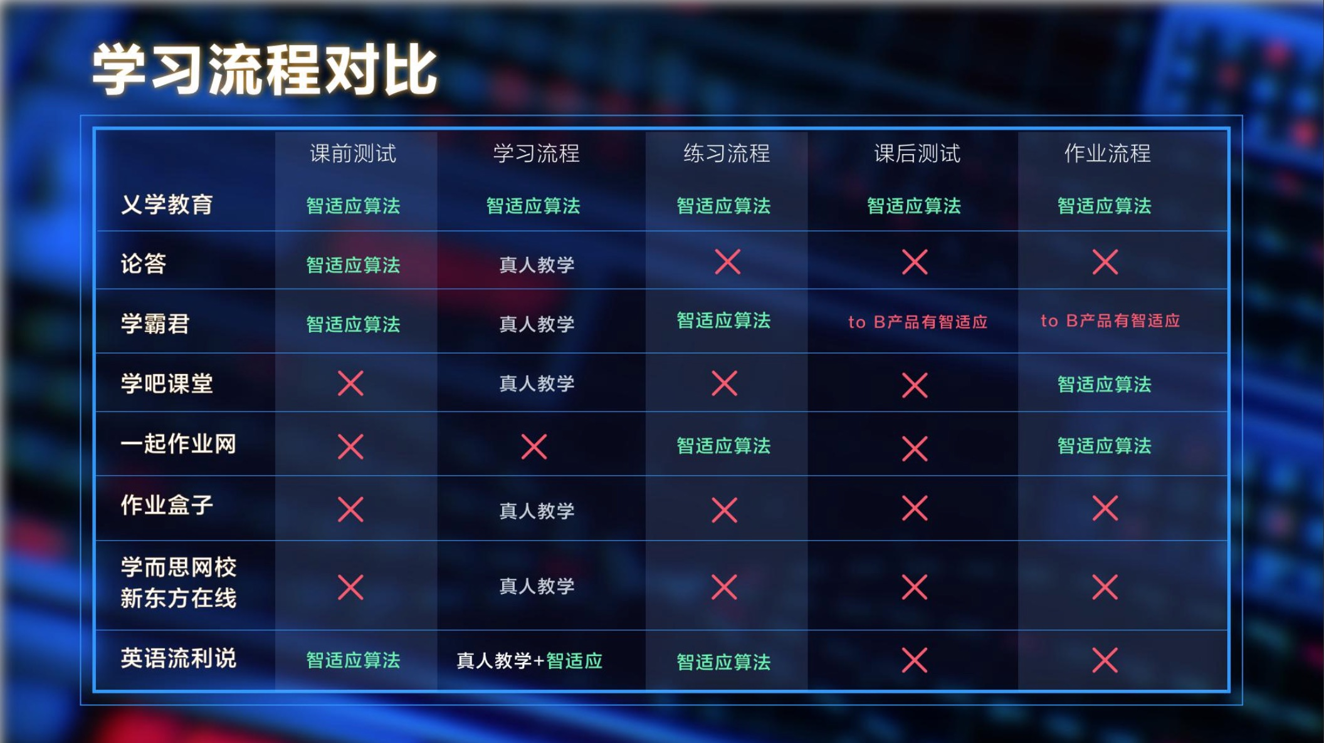

Slide 9
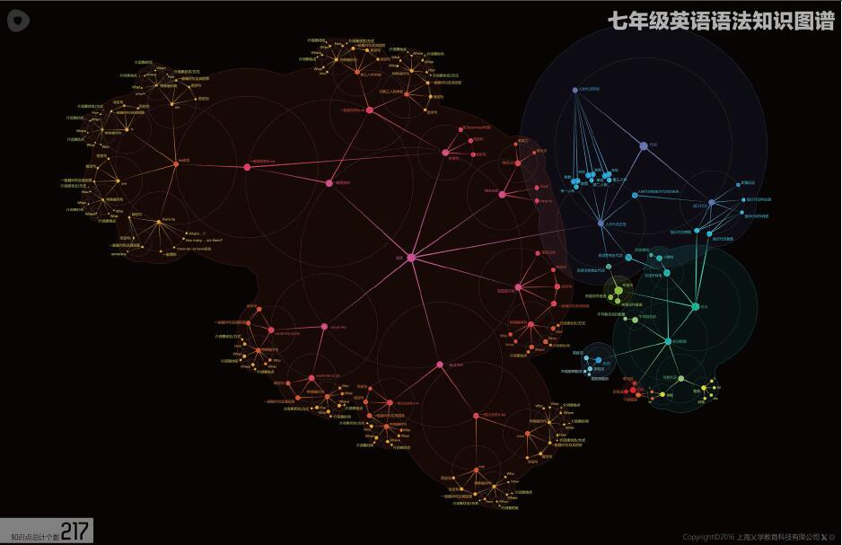
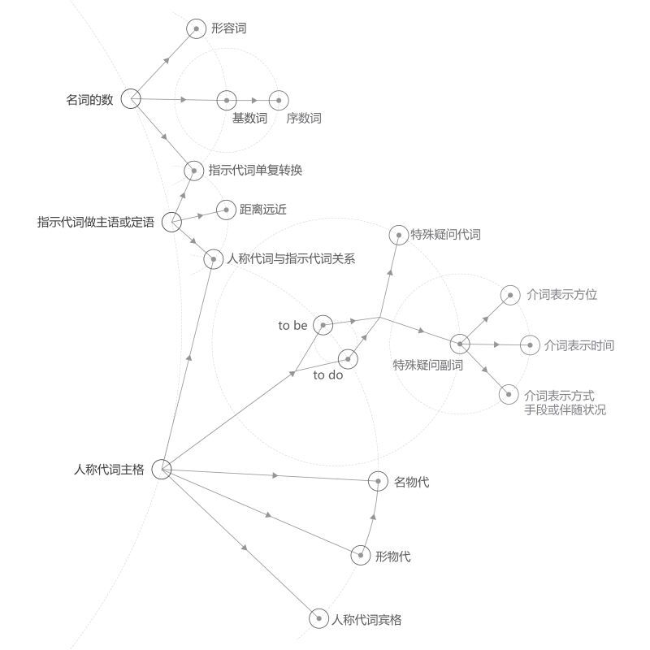

英语知识图谱
个性化学习
高效率提分
01
02
精准定位
痛点依在
04
03

Slide 10
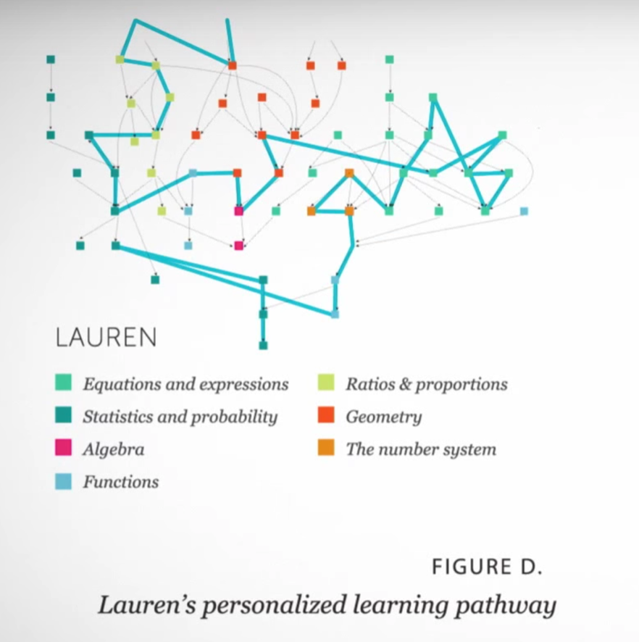
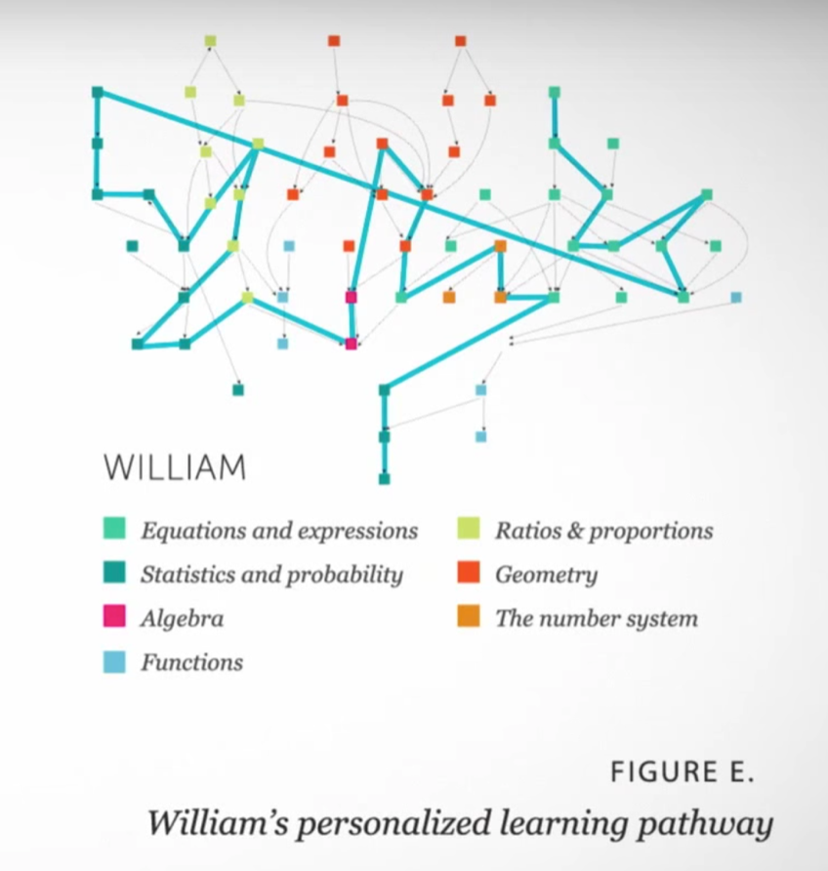
个性化路径推送
知识点的关联
学生的能力
学生的学习效率
知识点的学习时间
知识点在考试的频率
知识点的难易程度
学生的总体掌握程度
学生在本章节的学习情况

Slide 11
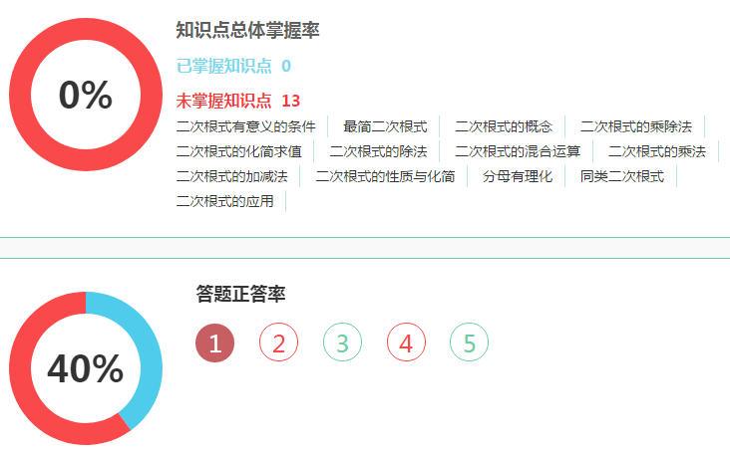
智适应数学系统——测
学苗测试路径

Slide 12

智适应数学系统——测
二次根式的概念
二次根式有意义的条件
二次根式的性质与化简
学苗
最简二次根式
二次根式的乘法
二次根式的除法
同类二次根式
错
二次根式的加减法
分母有理化
二次根式的乘除法
二次根式的混合运算
二次根式的化简求值
二次根式的应用
掌握
薄弱

Slide 13
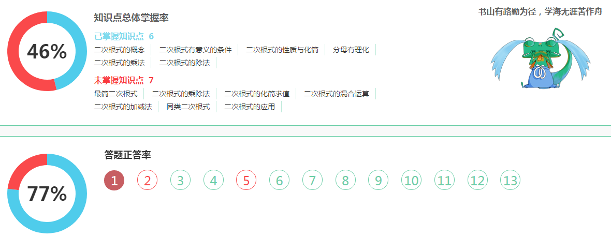
智适应数学系统——测
学中测试路径

Slide 14
智适应数学系统——测
二次根式的概念
二次根式有意义的条件
二次根式的性质与化简
学中
最简二次根式
二次根式的乘法
二次根式的除法
错
对
同类二次根式
二次根式的加减法
分母有理化
二次根式的乘除法
二次根式的混合运算
二次根式的化简求值
二次根式的应用
掌握
薄弱

Slide 15
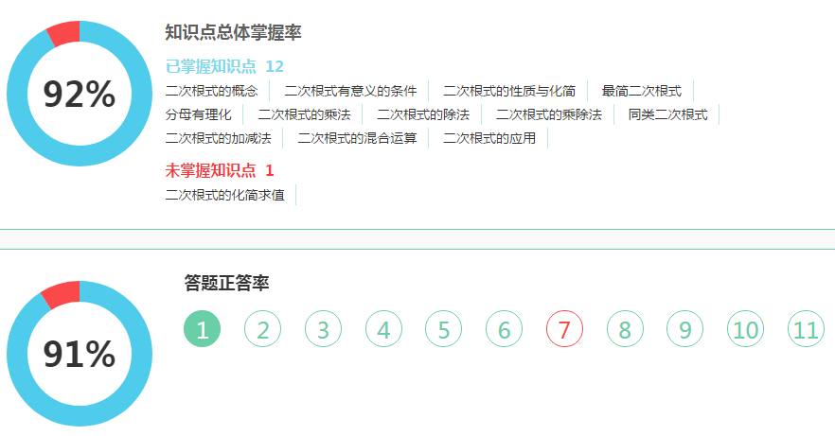
智适应数学系统——测
学霸测试路径

Slide 16
智适应数学系统——测
二次根式的概念
二次根式有意义的条件
二次根式的性质与化简
学霸
最简二次根式
二次根式的乘法
二次根式的除法
错
对
同类二次根式
二次根式的加减法
分母有理化
二次根式的乘除法
二次根式的混合运算
二次根式的化简求值
二次根式的应用
掌握
薄弱

Slide 17
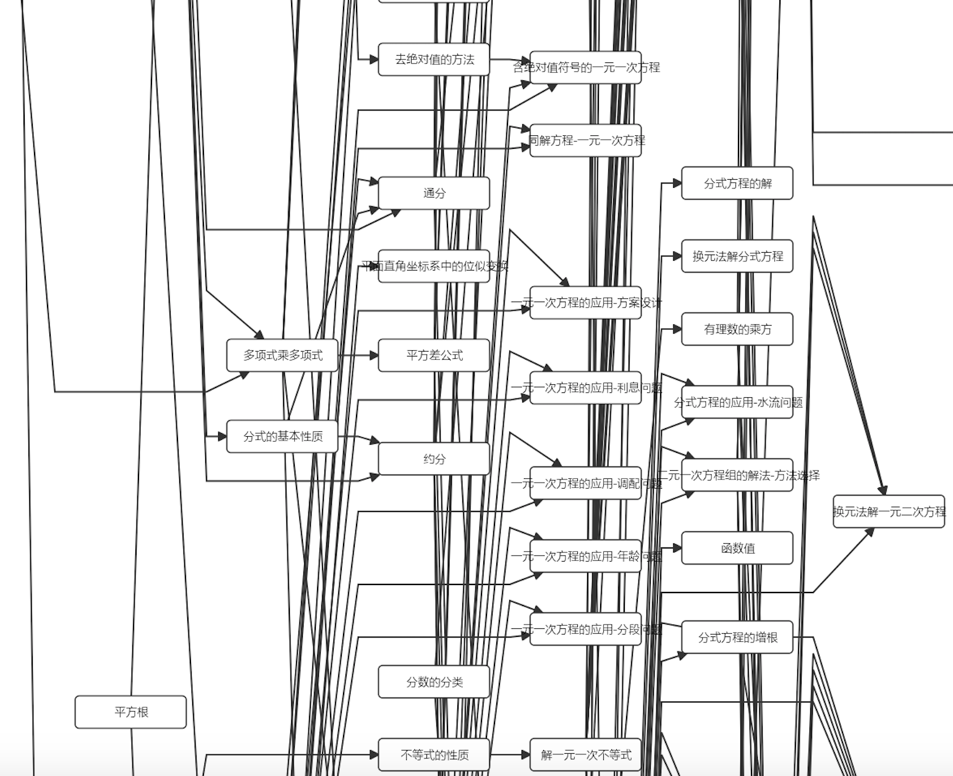
根据知识点关联进行路径推送
知识图谱
知识点之间的关联
M
N
A
B
E
D
F
C
B,C,E,F为薄弱知识点
规划出学习知识点的顺序:学习路径

Slide 18
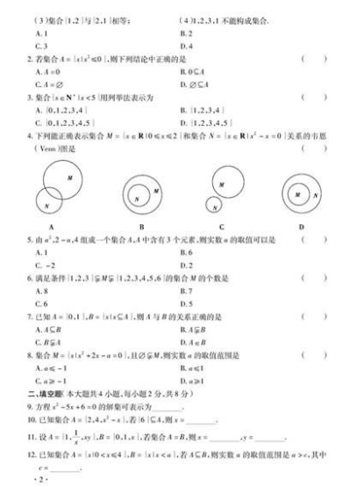
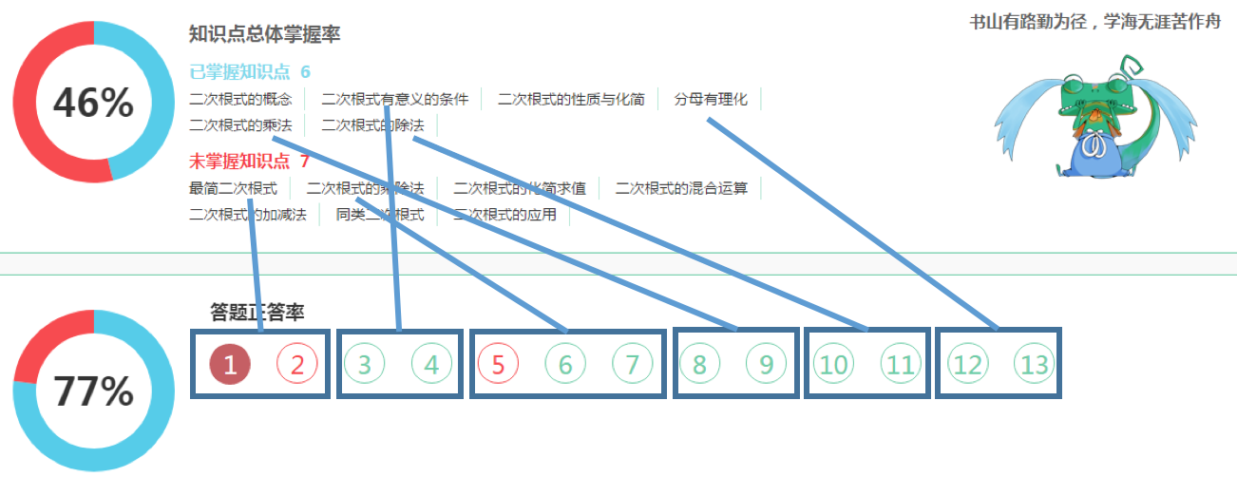
精准评测
智适应系统根据情况实时变换考察内容每个人的考卷都不同
传统测试固定题目
固定数量

Slide 19
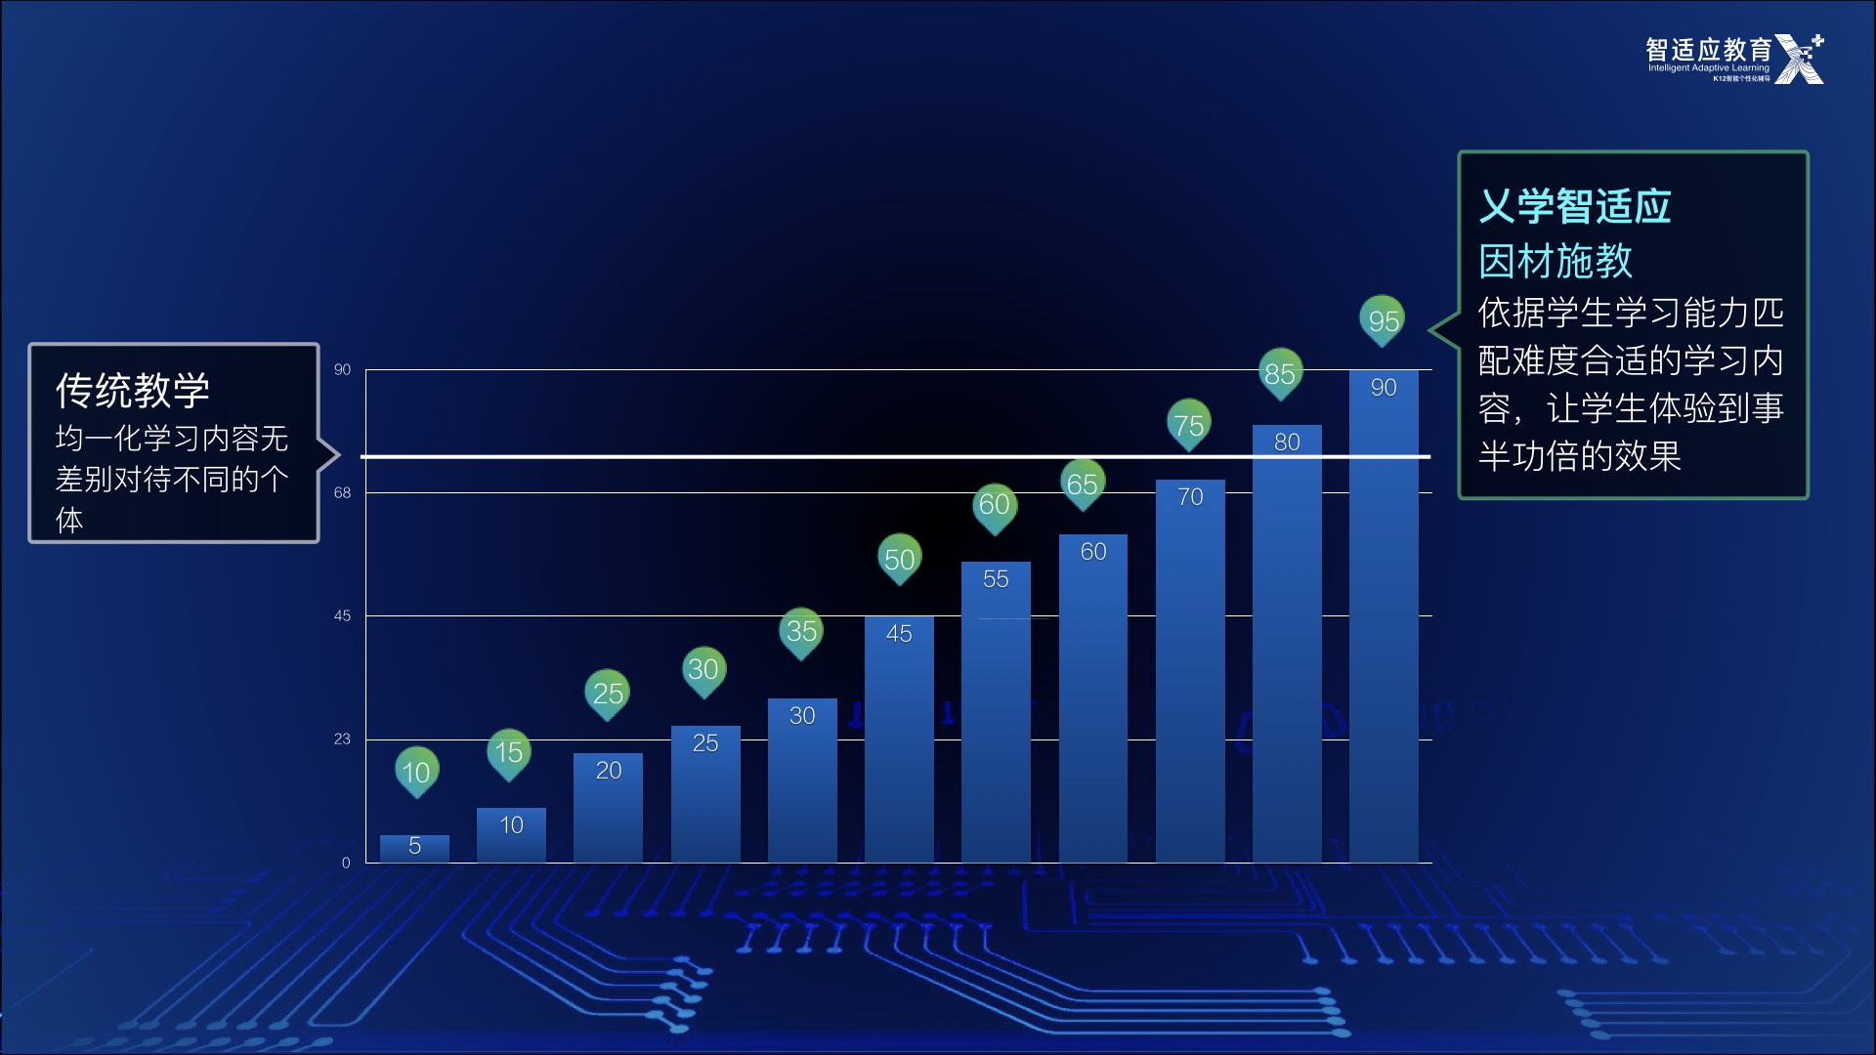

Slide 20
个性化学习内容－考虑不同层次用户需求
L1知识点测试
L1知识点学习
L2知识点测试
L2知识点学习
40%
60%
80%

Slide 21
个性化学习内容－考虑不同层次用户需求
L1知识点测试
L1知识点学习
L2知识点测试
L2知识点学习
新课学习
15%
30%
40%
50%
40%
35%
60%
80%
30%

Slide 22
个性化学习内容－考虑不同层次用户需求
L1知识点测试
L1知识点学习
L2知识点测试
L2知识点学习
竞赛知识点学习
15%
25%
25%
10%
新课学习
40%
40%
60%
30%
20%
35%

Slide 23


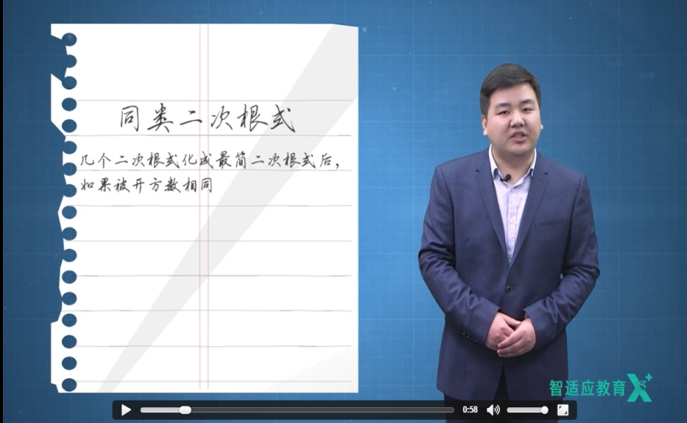
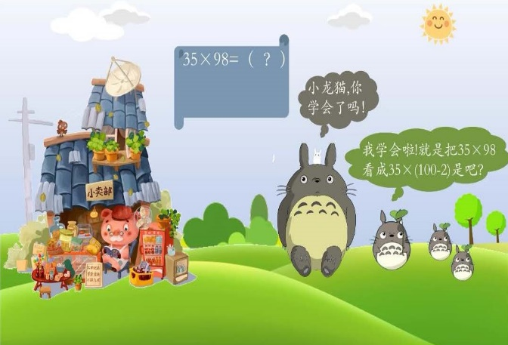
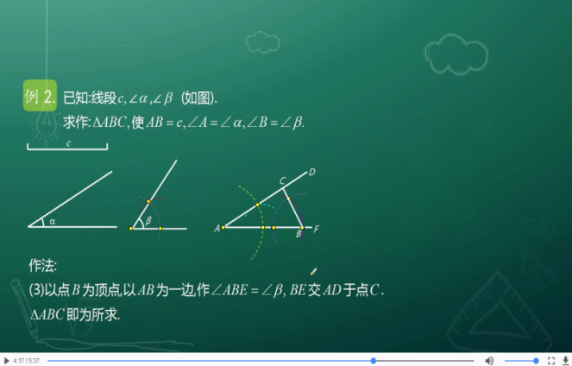
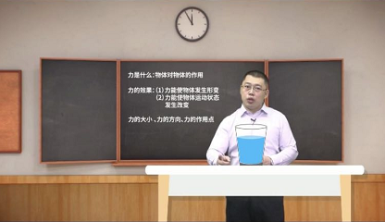
个性化学习内容－考虑学生注意力以及不同性格学生喜好
每个纳米级知识点匹配十几种不同风格不同讲解深度的视频形式，满足不同孩子个性化需求
有别于传统在线产品枯燥长视频，形式新颖的3-5分钟高效短视频保证学生学习注意力集中

Slide 24

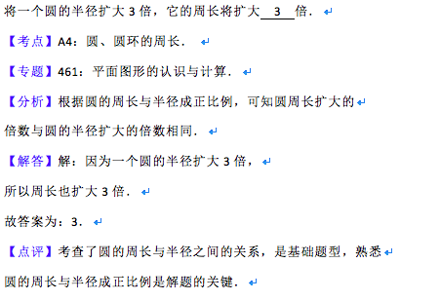
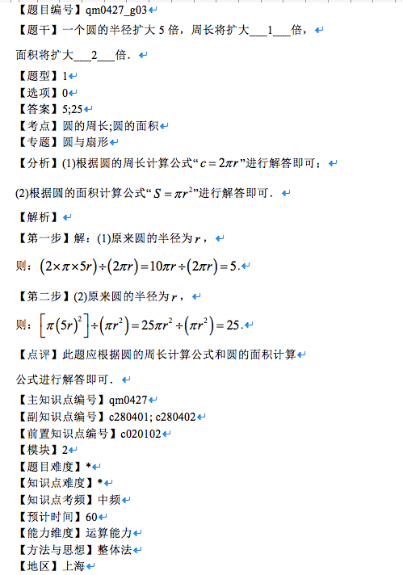
个性化学习内容－考虑不同层次学生的薄弱点与难度
题干
题型
答案
考点
专题
分析
地区标签
分步骤解析
点评
主副知识点标签
前置标签
能力、方法、思想
其他题库
考试难度
乂学题库
答题时间
考试频度

Slide 25
同一知识点做题时间、做题量、难度不同
北师版第二次课知识点平方根的学习情况
校区 | 姓名 | 预计时间 | 花费时间 | 做题数 | 平均难度 | 掌握度
智适应胶州兰州西路分校 | 顾晓兮 | 310 | 173 | 3 | 2.33 | 44%
智适应教育青岛黄岛分校 | 单硕 | 310 | 159 | 5 | 1.8 | 39%
 | 史鑫 | 260 | 152 | 4 | 2 | 50%
 | 臧朔 | 370 | 238 | 6 | 1.67 | 58%
智适应六盘水钟山区威宇大厦分校 | 蔡国晓 | 260 | 687 | 5 | 1.4 | 47%
 | 陈路露 | 260 | 1129 | 4 | 2 | 68%
 | 胡泽雪 | 320 | 335 | 6 | 1.33 | 66%
 | 龙丽 | 320 | 295 | 6 | 1.33 | 38%
 | 王金焕 | 310 | 590 | 5 | 1.8 | 70%
 | 谢兰 | 310 | 195 | 5 | 1.8 | 54%
 | 杨明俊 | 320 | 118 | 6 | 1.33 | 26%
 | 张婉琪 | 210 | 146 | 4 | 1.5 | 42%
智适应青岛李沧分校 | 管应钦 | 310 | 11 | 6 | 1.17 | 7%
智适应太原杏花岭万达分校 | 史鹏霞 | 260 | 164 | 4 | 2 | 50%
智适应郑州普罗旺世分校 | 高翔 | 420 | 525 | 5 | 1.8 | 39%
 | 顾芝敏 | 260 | 277 | 4 | 2 | 50%
 | 李嘉琪 | 310 | 153 | 5 | 1.8 | 54%
 | 闫博宇 | 350 | 232 | 3 | 2.67 | 87%
智适应郑州紫荆山分校 | 鲍泽琛 | 460 | 136 | 5 | 2 | 88%

Slide 26



Slide 27
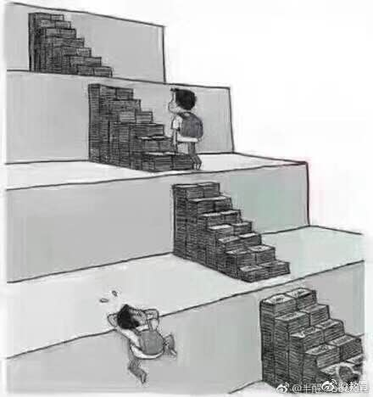

Slide 28

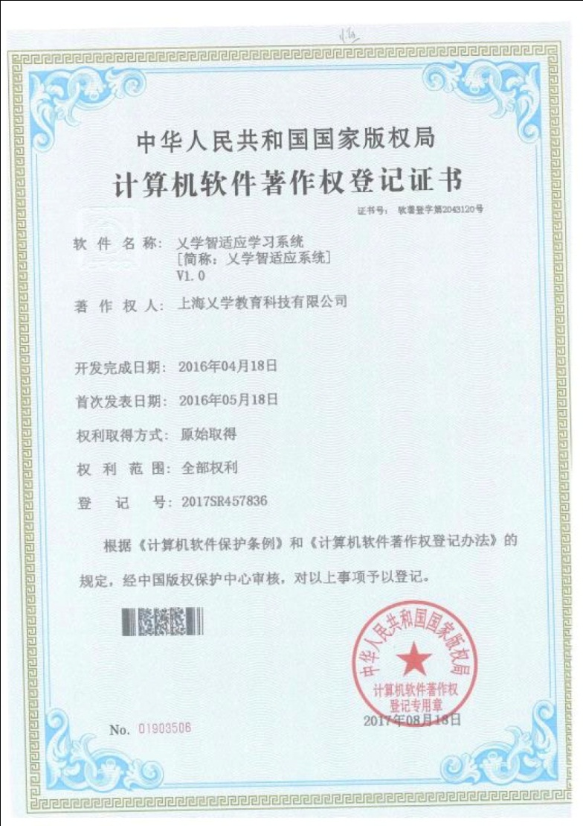
垄断型的技术壁垒，国家级别知识产权专利

Slide 29
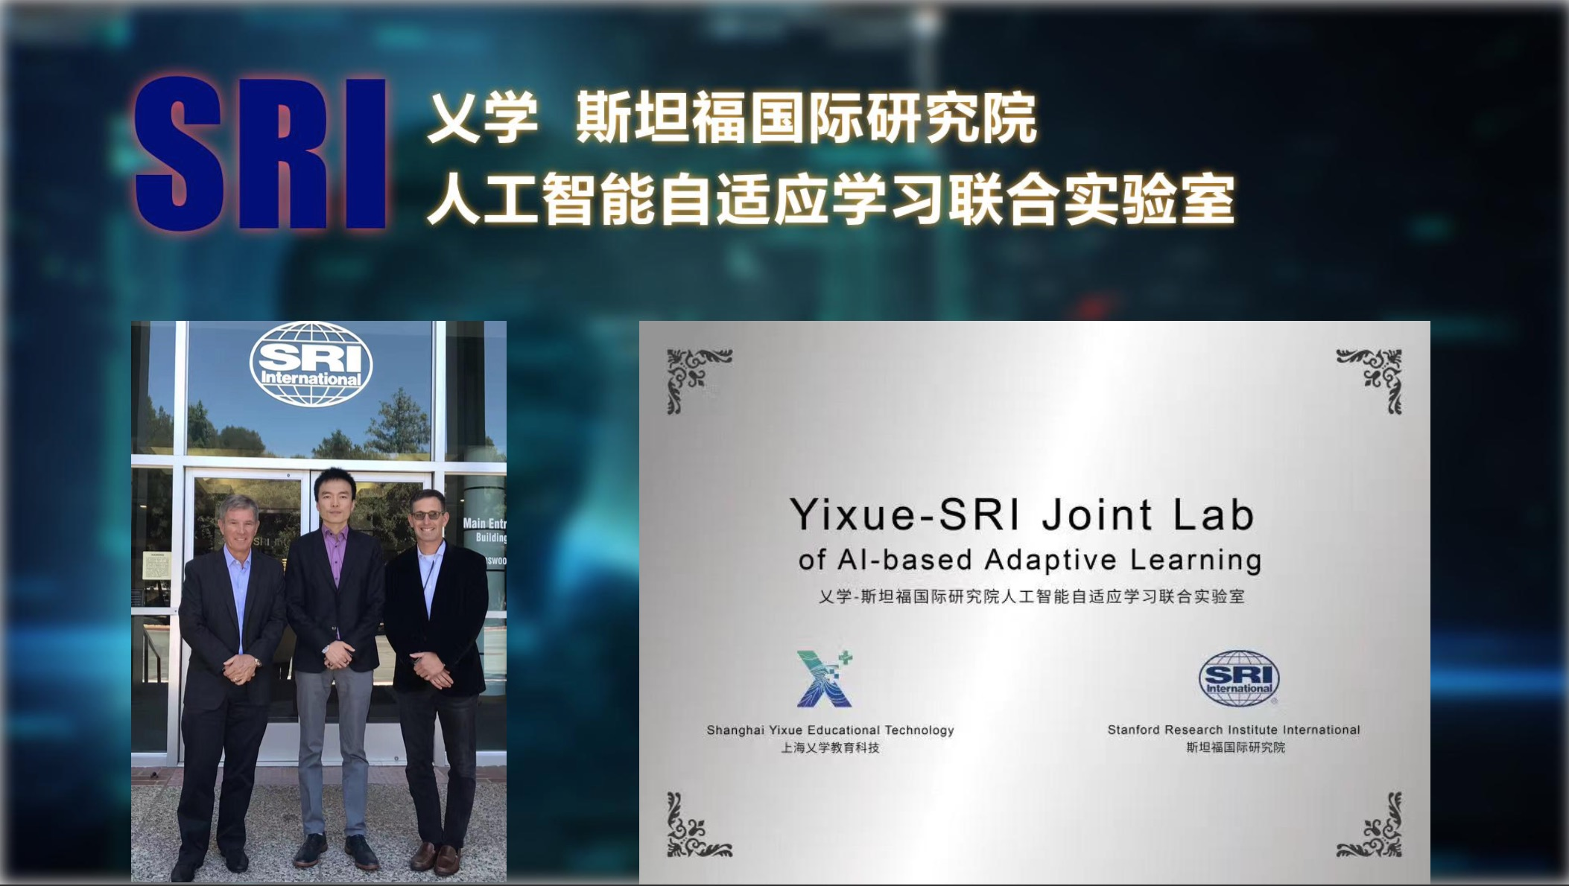

Slide 30


Slide 31

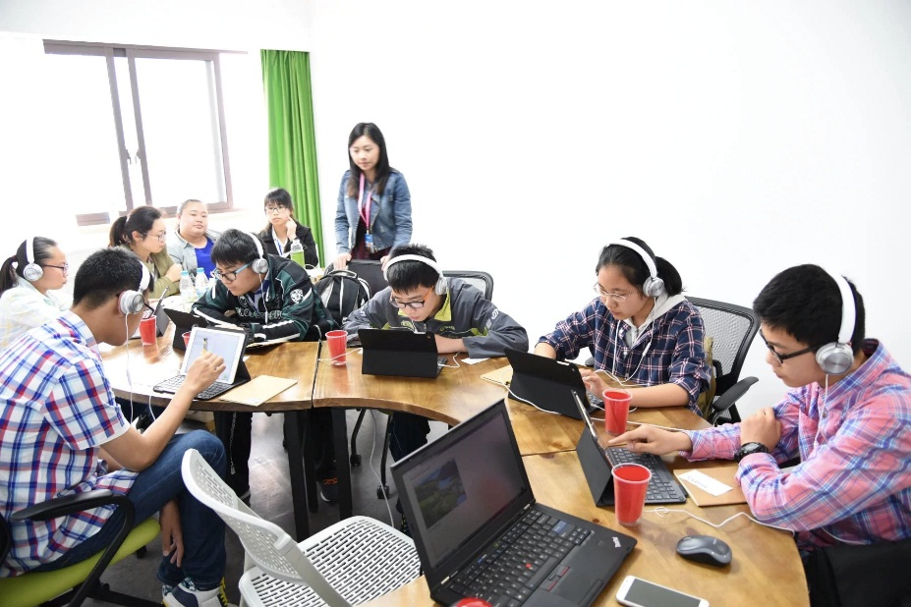
7:3黄金课堂
松鼠AI解决70%个性化知识点授课内容 ，线下老师解决30%共性知识点强化内容
不仅知识内容量身定制，教学服务更深入，真正实现双重一对一
把控现场学习氛围
教师端传递给老师本班级错误率最高的知识点和具体题目，两次传教。
老师从原来的全程授课脱身，真正的深入了解每一个孩子情况，纠正学习态度学习习惯，并且起到监督答疑，互动，调节气氛的作用。

Slide 32
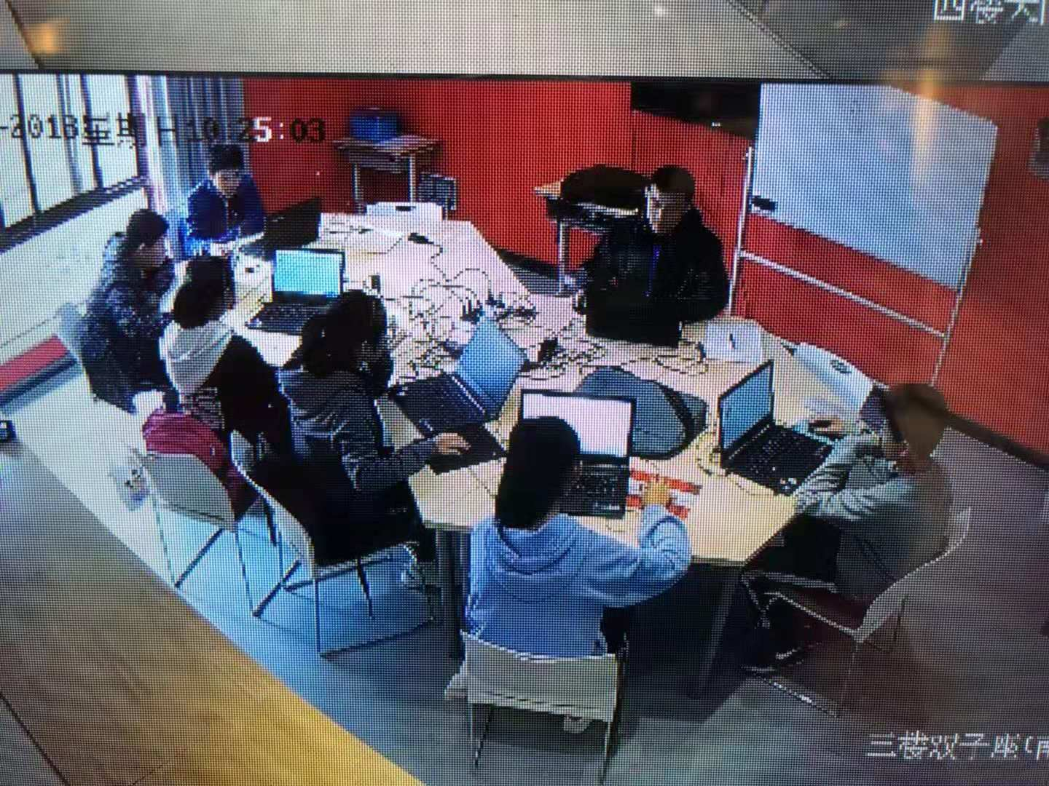
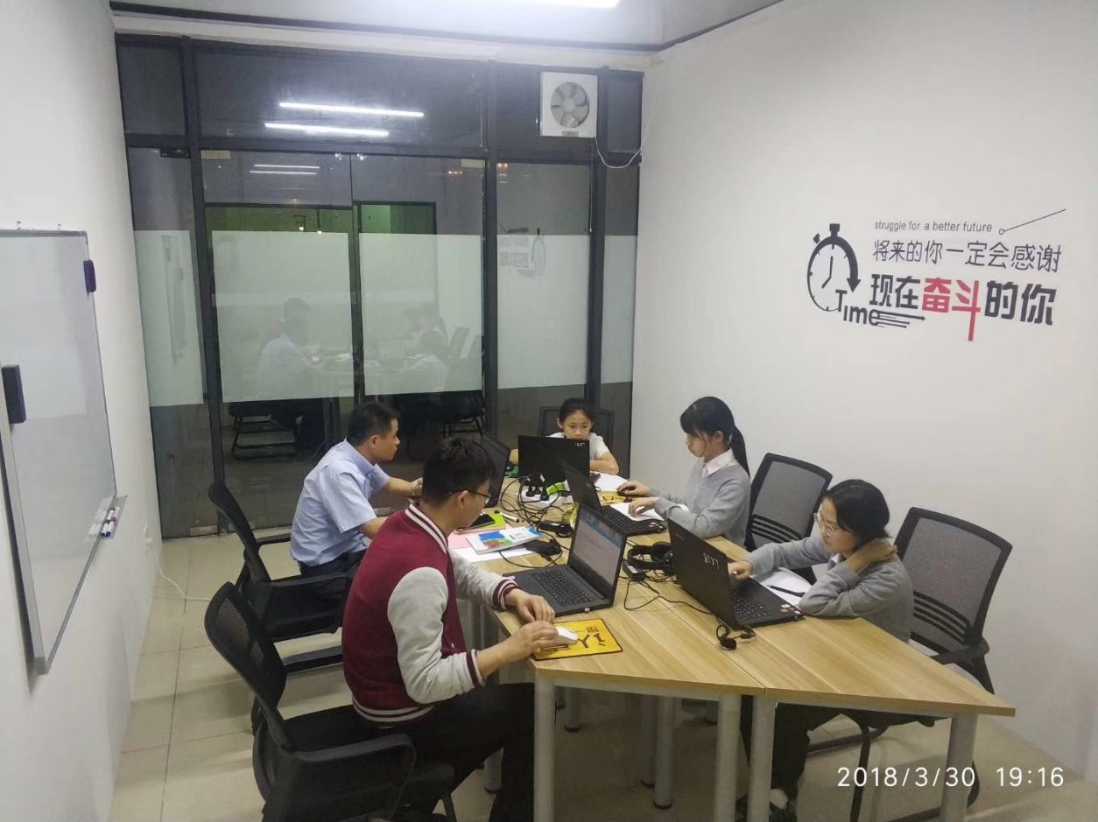
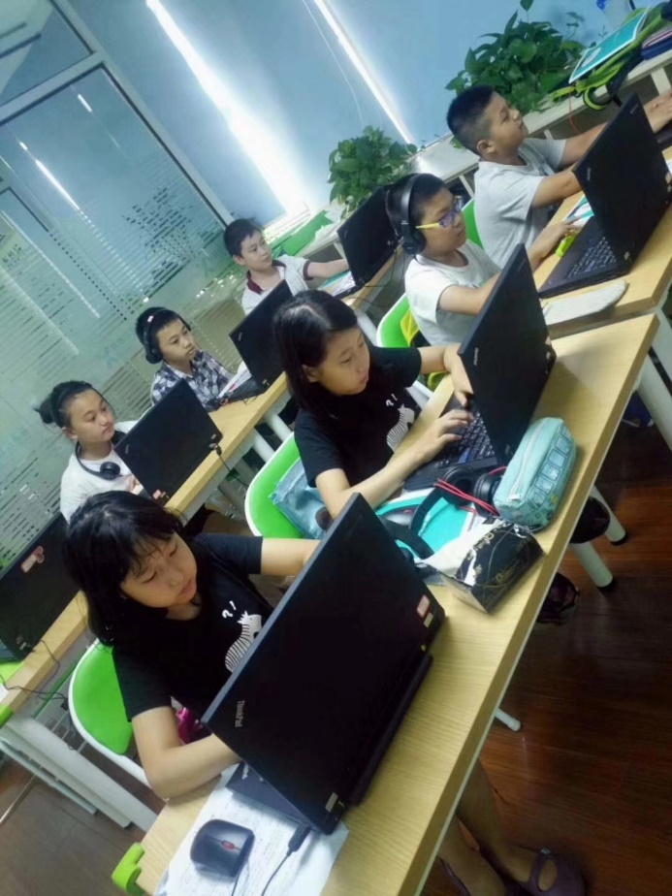
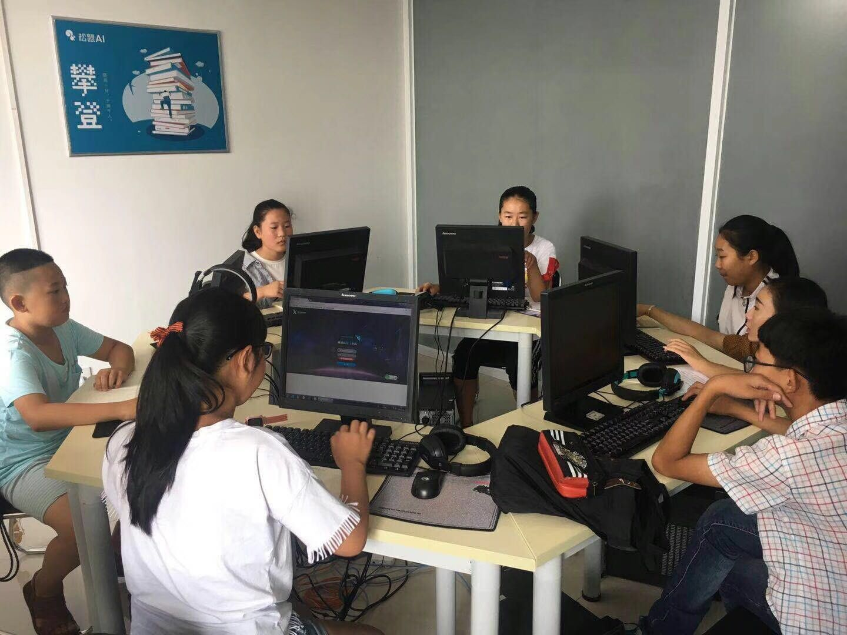

Slide 33
1
2
3
4
教师端
学生端
家长端
后台管理端

Slide 34
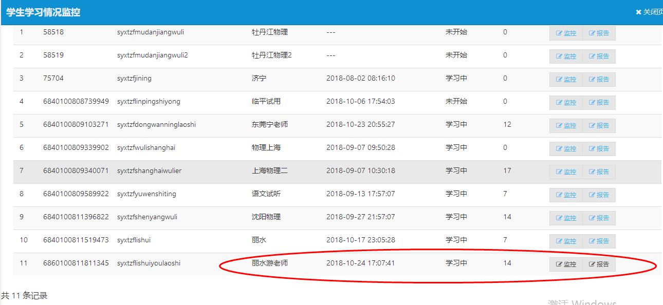

Slide 35
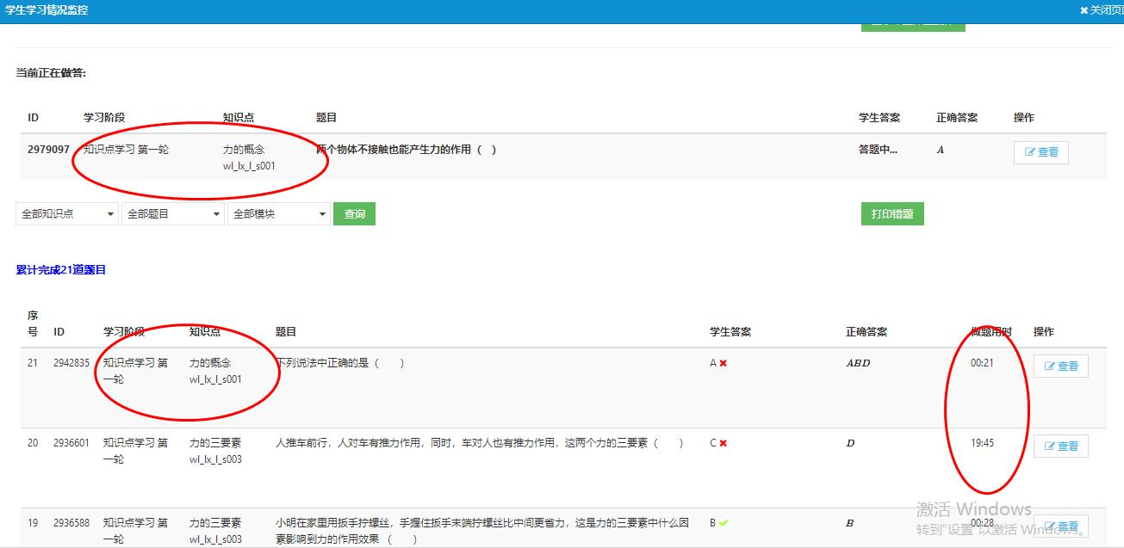

Slide 36
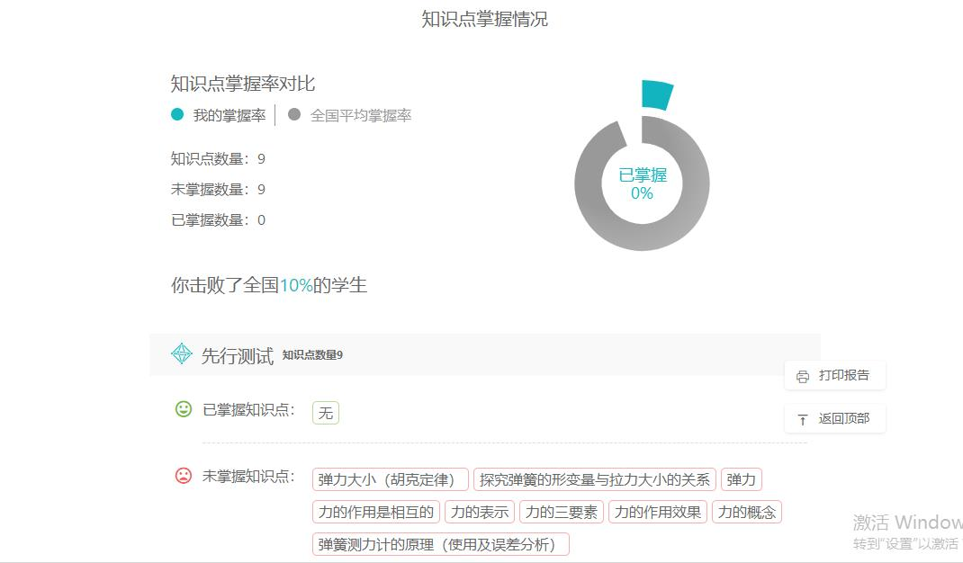

Slide 37
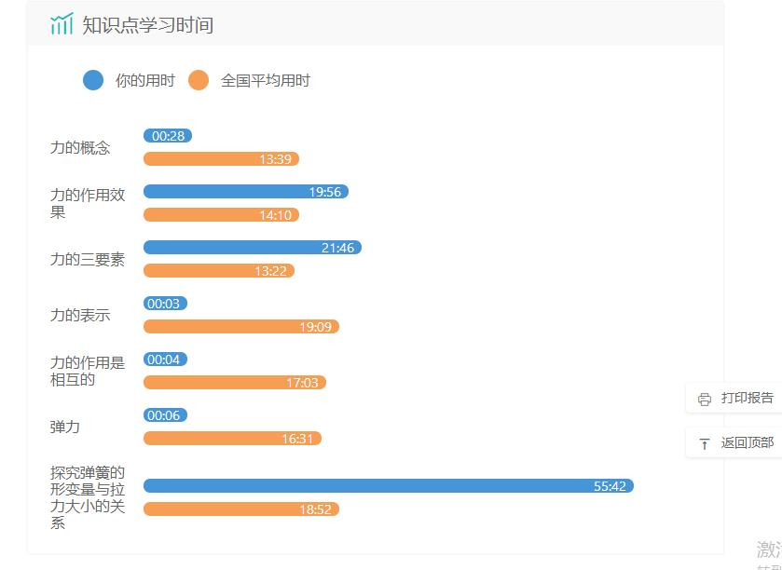
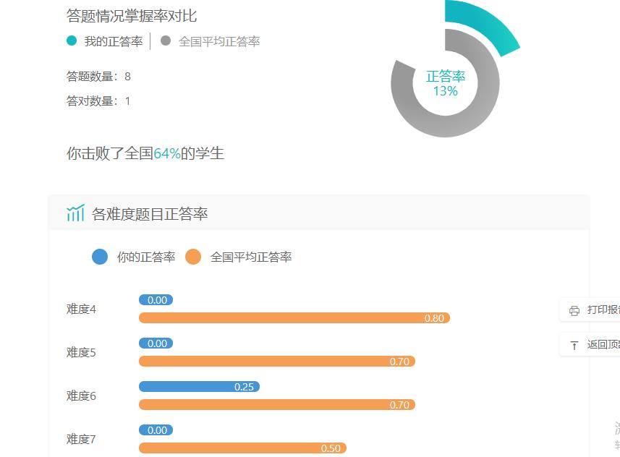

Slide 38
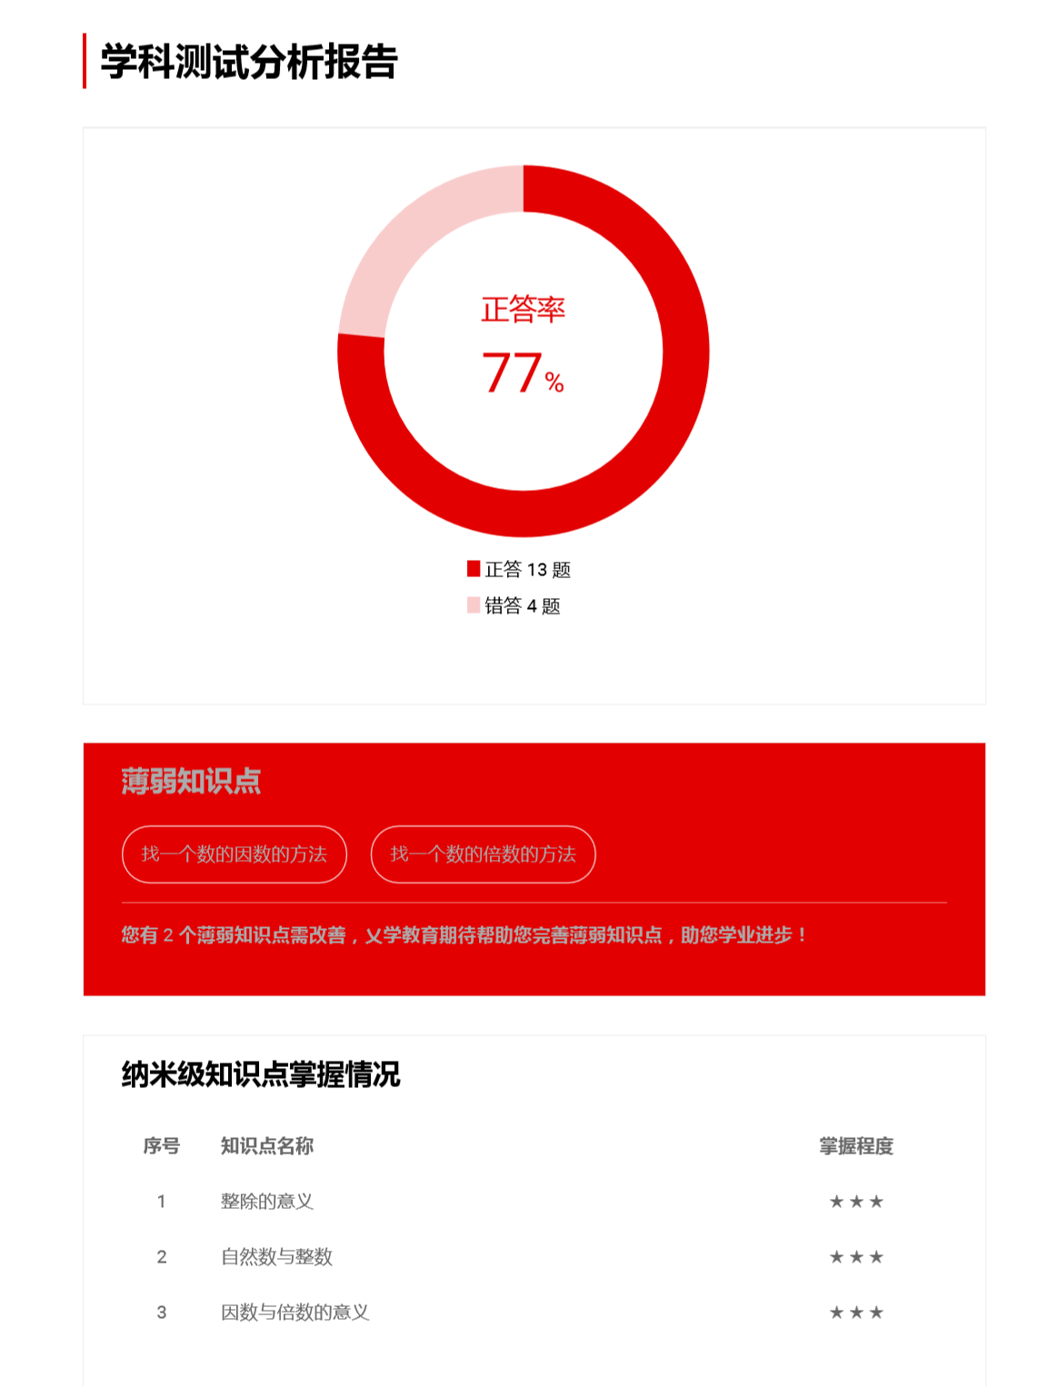
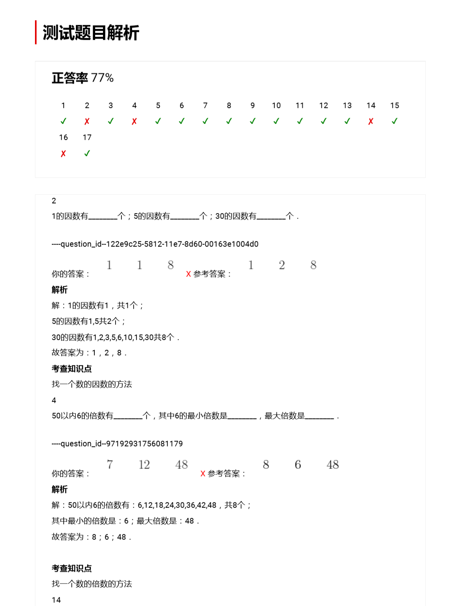

Slide 39

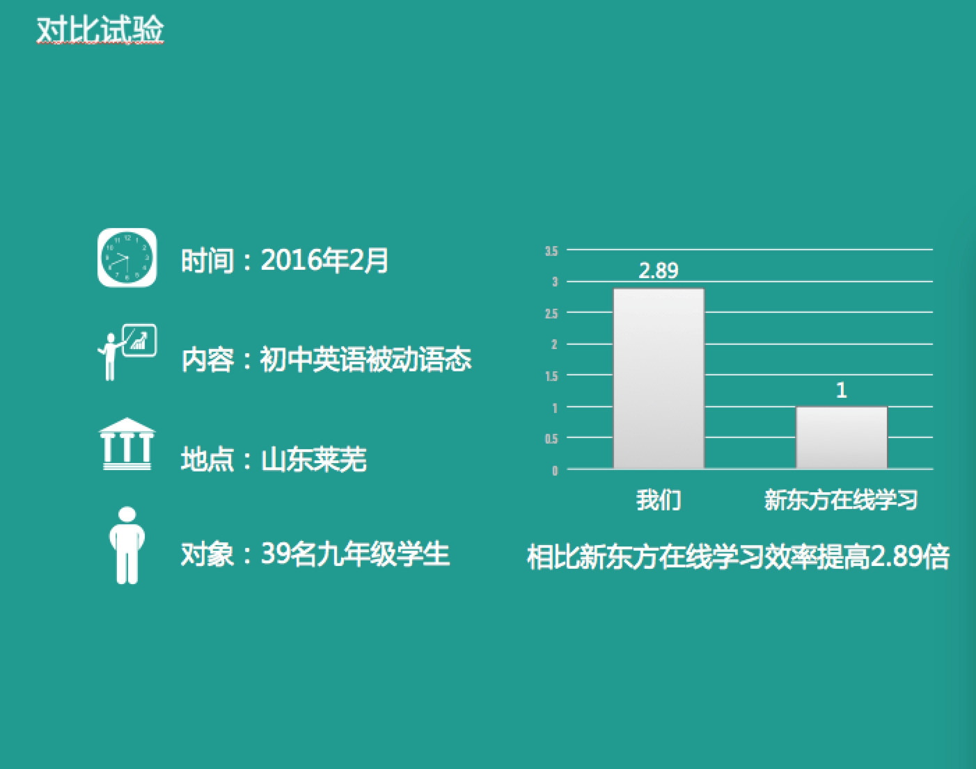
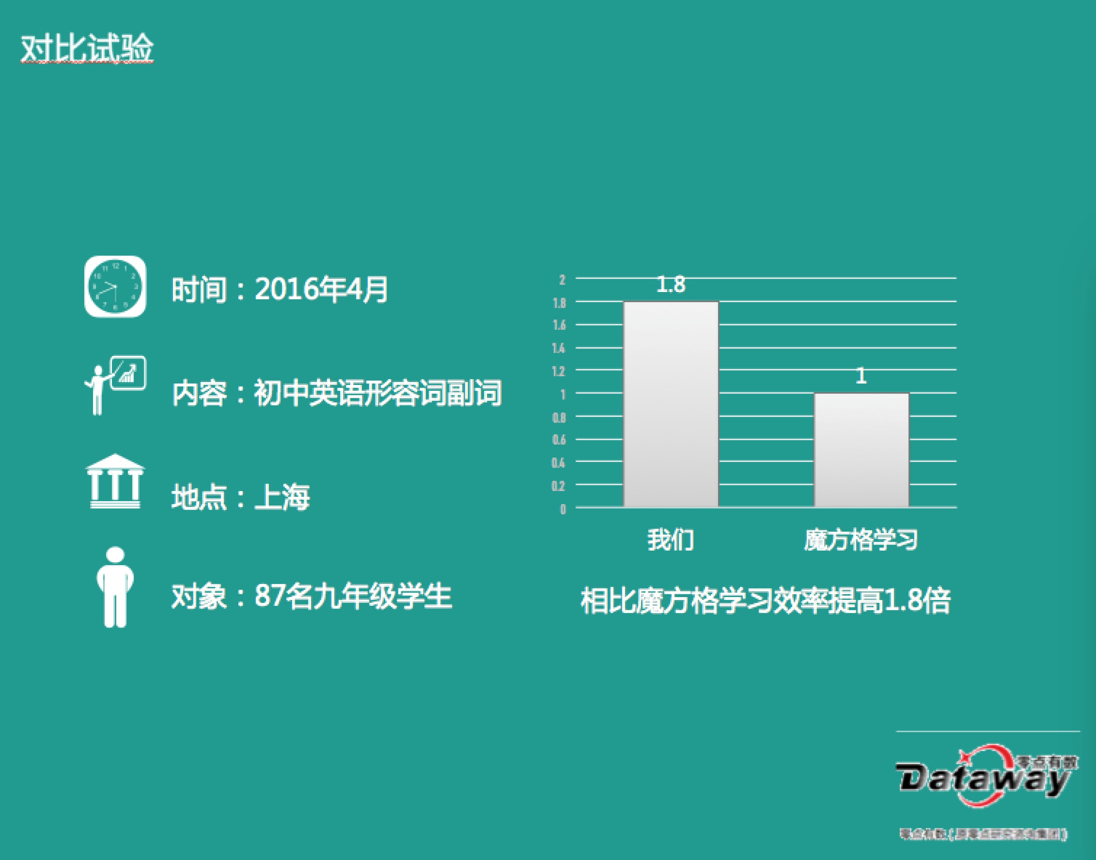
国内第一个有关自适应学习技术有效性的实证研究项目
权威的第三方独立研究机构全过程审核(上海试验)
智适应学习系统相比同类产品有显著更好的提分效果
并在“有效性”和“满意度”上获得了显著更好的学生反馈

Slide 40
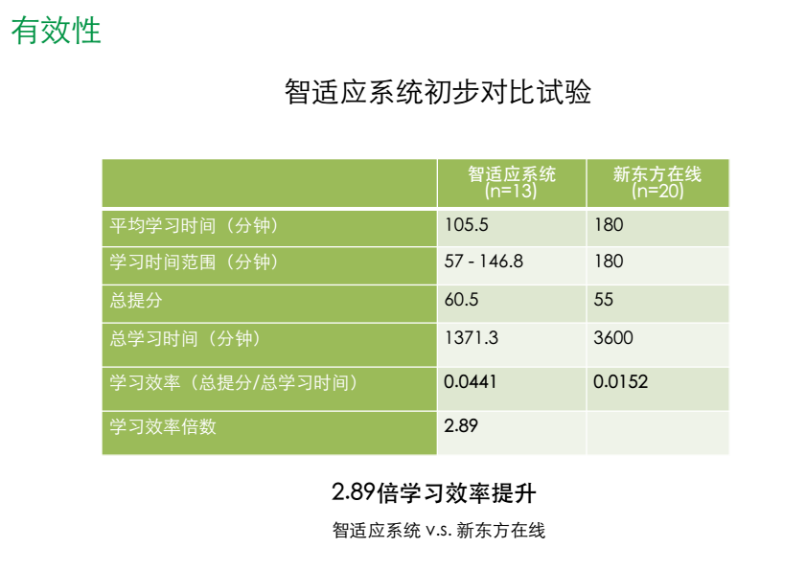

Slide 41
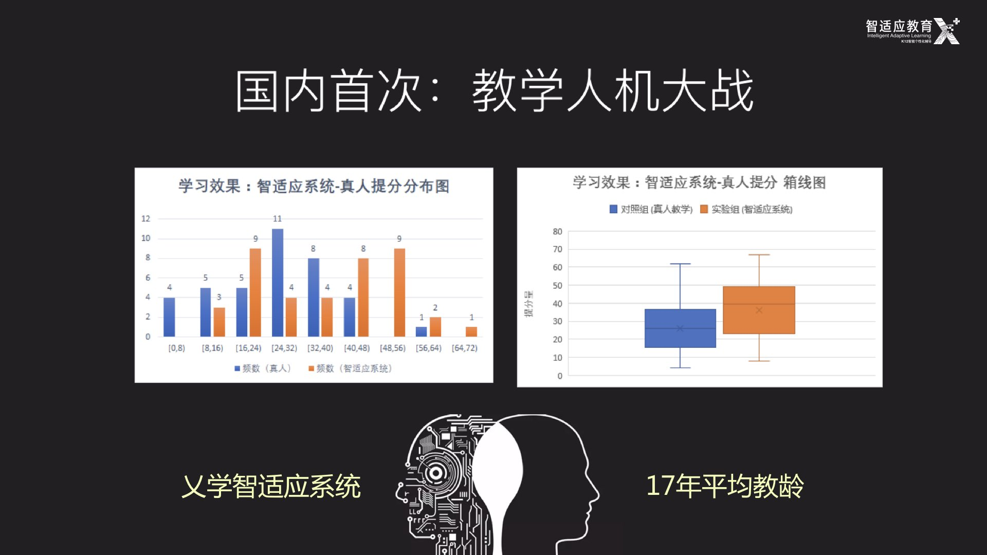

Slide 42
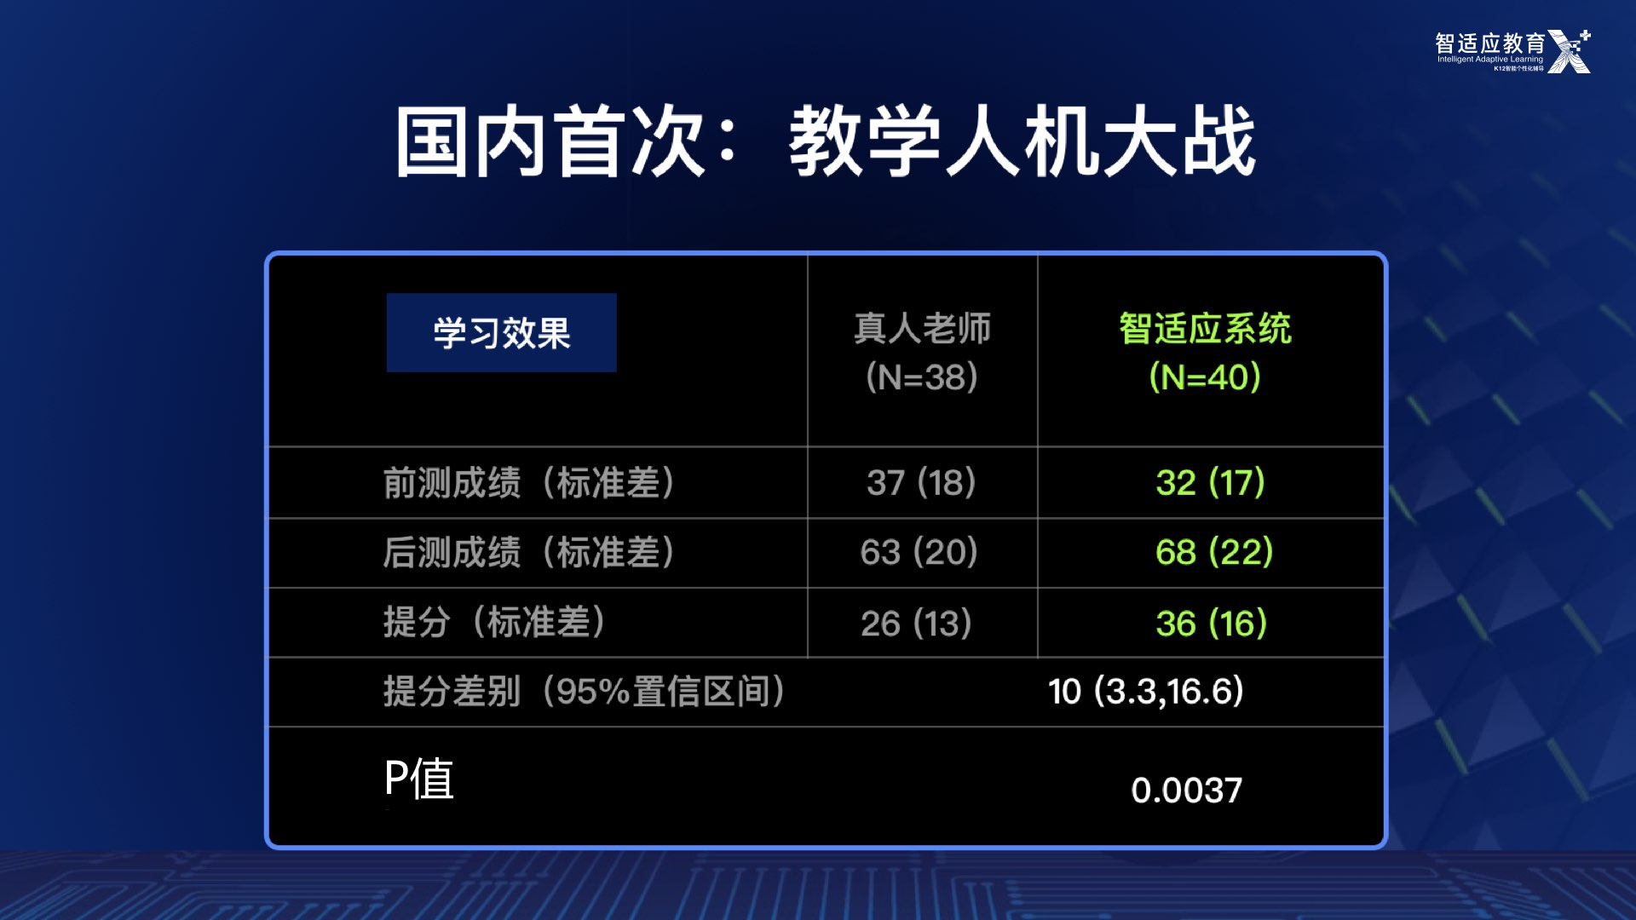

Slide 43
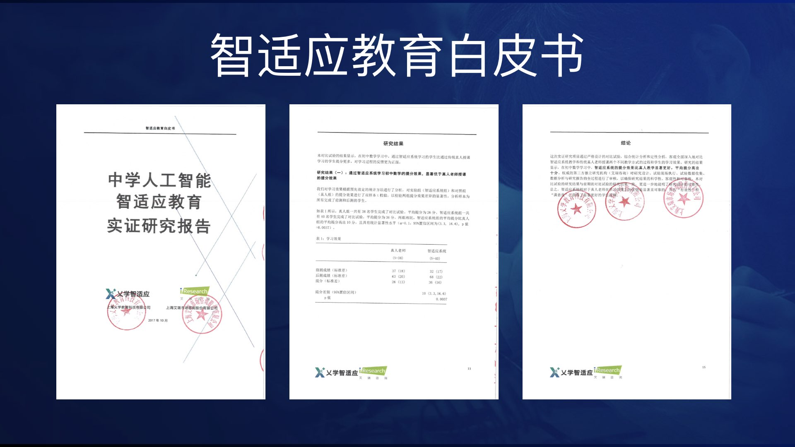

Slide 44
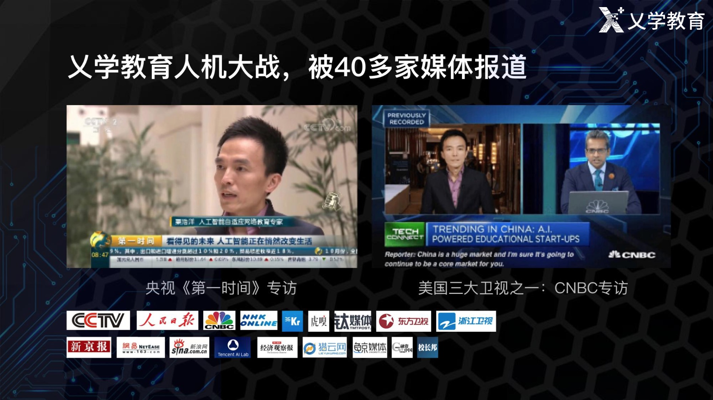

Slide 45
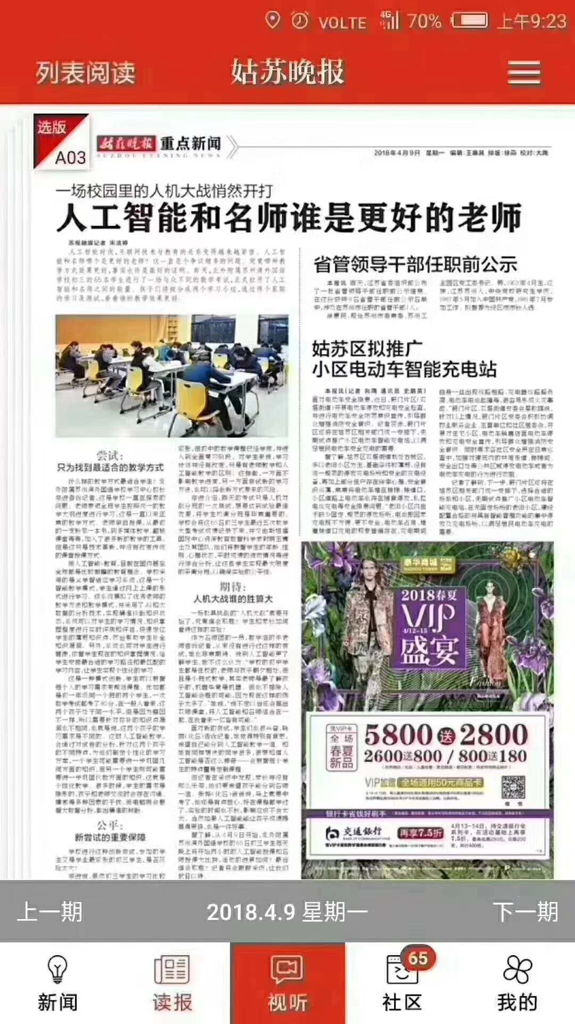

Slide 46
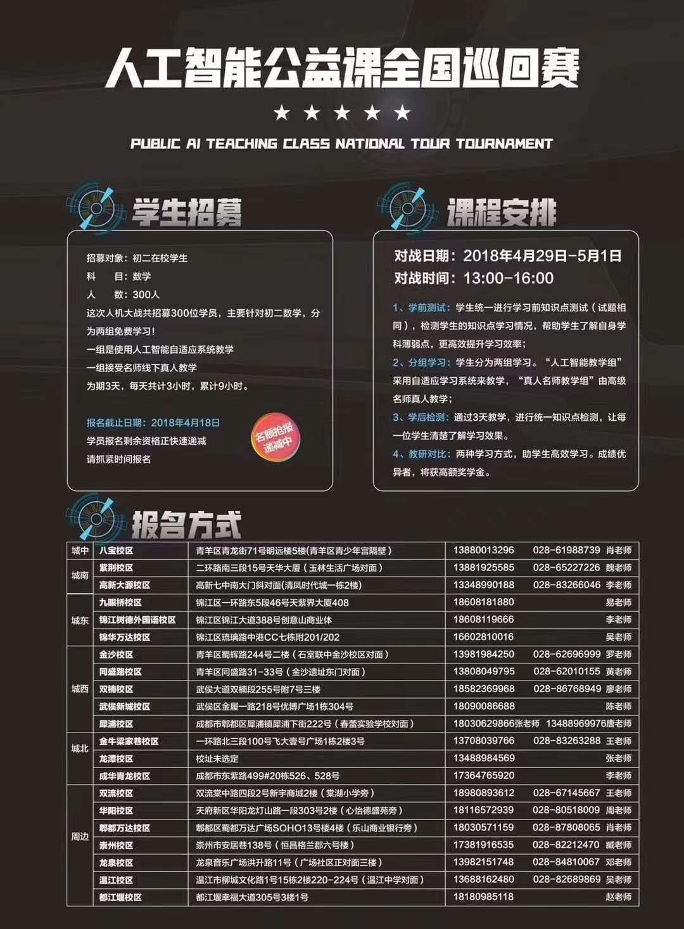

Slide 47
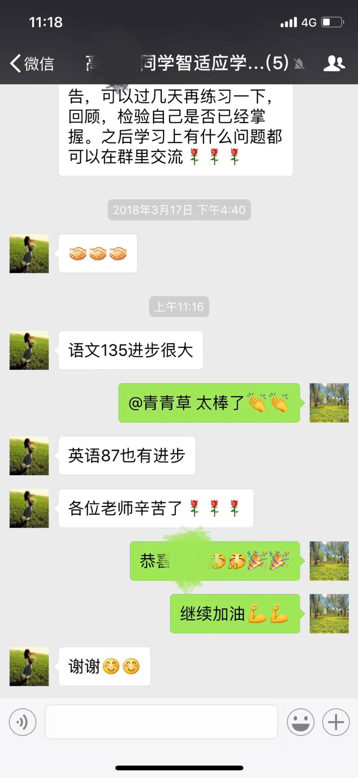
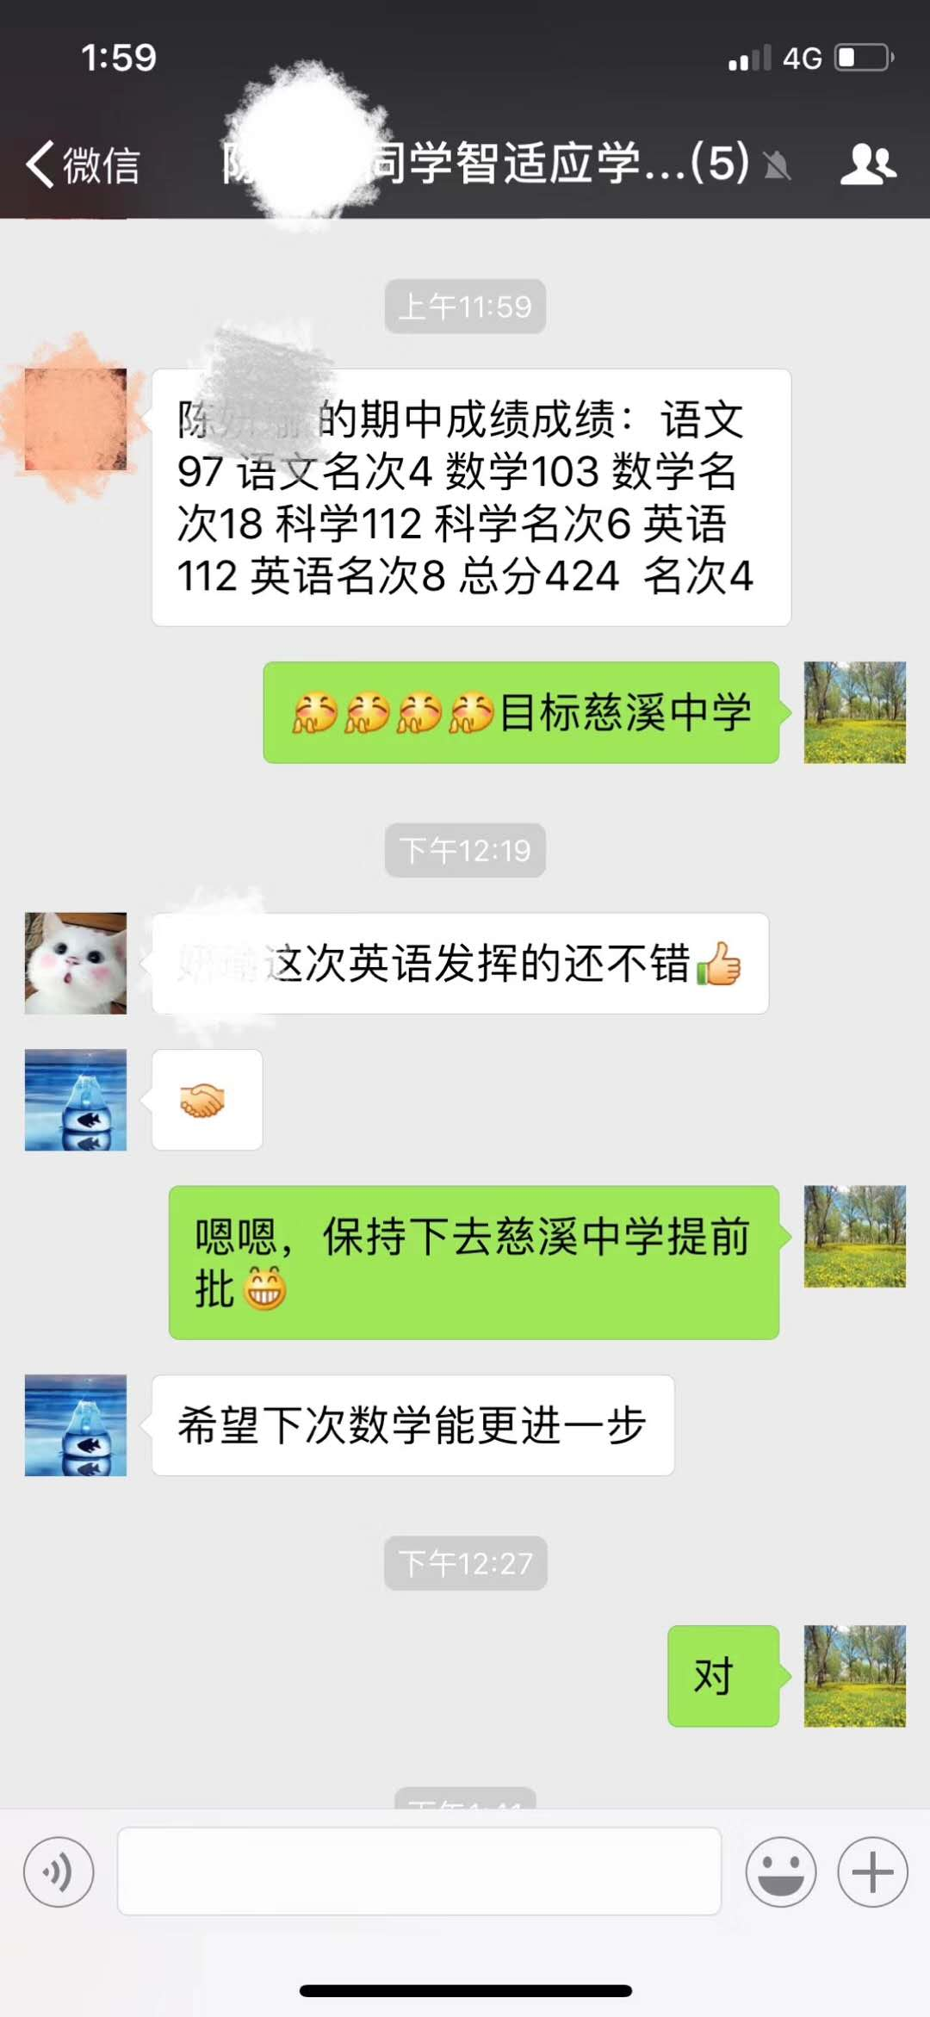


Slide 48
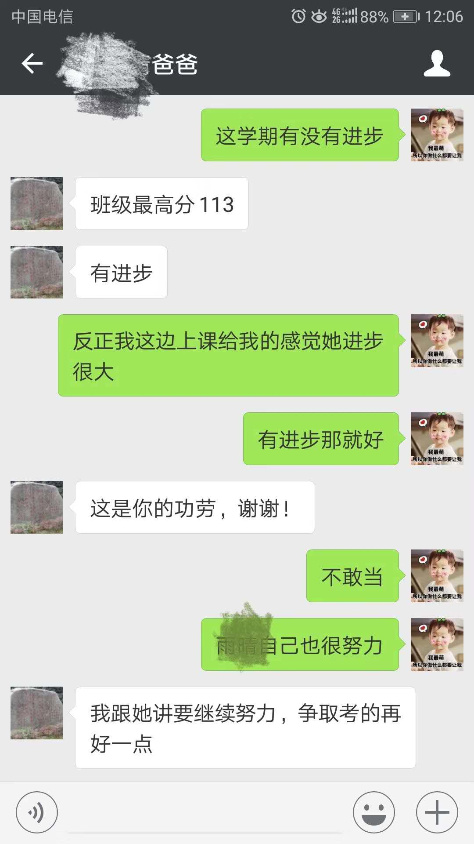

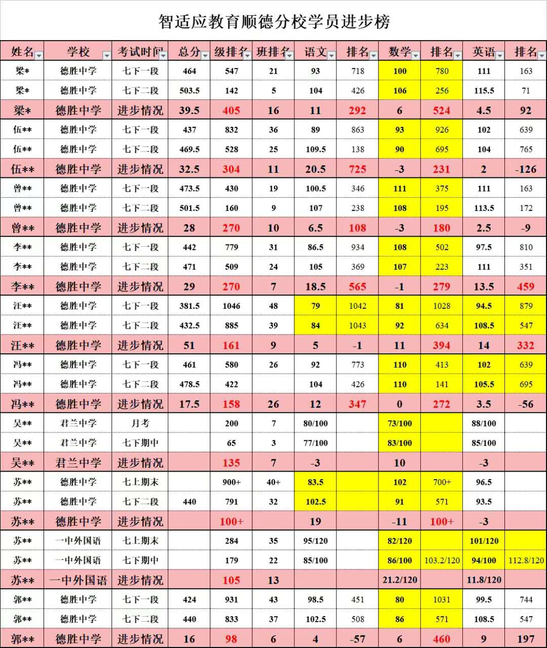

Slide 49




Slide 50




Slide 51

把眼前的事情做到极致
下一步的美好自然呈现

